Slide 1


UNIVERSIDAD DE LAS FUERZAS ARMADAS ESPE
CARRERA DE INGENIERÍA GEOGRÁFICA Y DEL MEDIO AMBIENTE
PROPUESTA DE PLAN DE ORDENAMIENTO TERRITORIAL DE LA PARROQUIA RURAL DE AMAGUAÑA
REALIZADO POR:
PERALTA CHIGUANO DIANA ELIZABETH
ECHEVERRÍA ENRÍQUEZ FABIÁN DANILO
ING. RODOLFO SALAZAR ING. PABLO PÉREZ
DIRECTOR CODIRECTOR
SANGOLQUÍ JULIO 2015

Slide 2
ANTECEDENTES
Art. 35 del Código Municipal (sustituido por el Art. 1 de la Ordenanza Metropolitana 0095); considera la elaboración de Planes Parciales como instrumentos de planeamiento de la Administración Municipal y del sector público general, cuyo objetivo es la ordenación y desarrollo particularizados, en suelo clasificado como urbano, urbanizable o no urbanizable por el PGDT.
COOTAD; es el instrumento que desarrolla los principios constitucionales en cuanto a la organización del territorio, estableciendo como obligatorio para todos los Gobiernos Autónomos Descentralizados (GAD) sujetarse al Ordenamiento Territorial (OT) y a la planificación integral del territorio.
Ordenamiento territorial, se convierte en el instrumento racionalizador de la toma de decisiones sobre los procesos de uso y ocupación del territorio, plantea una estrategia de desarrollo ambiental, económico, social y cultural, expresada en una propuesta concertada para la distribución ordenada de actividades, usos e infraestructura en el espacio.

Slide 3
DEFINICIÓN DEL PROBLEMA
Ordenamiento Territorial Parroquial en el Ecuador
Ausencia de Políticas claras
Conflictos con la comunidad por falta de atención de las demandas
Falta de implementación de metodologías que se ajusten a las necesidades geoespaciales y ambientales

Slide 4
JUSTIFICACIÓN E IMPORTANCIA
El ordenamiento territorial regula el uso del territorio, definiendo los usos posibles para las diversas áreas en que se ha dividido el mismo.
COMPETENCIAS
Desarrollo parroquial y su correspondiente ordenamiento territorial
Infraestructura física, los equipamientos y los espacios públicos
Vialidad parroquial rural
Preservación de la biodiversidad y la protección del ambiente
Servicios Públicos que le sean delegados o descentralizados
Organizaciones Territoriales de Base
Gestionar la cooperación internacional
Vigilar la ejecución de los servicios públicos
Constitución de la República del Ecuador 2008
COOTAD
Competencias GAD Parroquiales Rurales

Slide 5
OBJETIVOS GENERALES Y ESPECÍFICOS
Formular la POT de la Parroquia Rural de Amaguaña, de acuerdo a las competencias del GAD
Información Base y Temática
(1:1000)
Geodatabase del proyecto
POT en base a la Guía de Contenidos para Formulación de Desarrollo de Ordenamiento Territorial.
SENPLADES
Momentos:
Descriptivo
Normativo
Estratégico
Operativo

Slide 6
METAS
Mapas Temáticos (1:5000)
Proyección UTM
WGS 84
ZONA 17
Ortofotos
Modelos cartográficos del Sistema
Base de Datos Geoespacial
Propuesta del Plan de Ordenamiento Territorial de la parroquia de Amaguaña

Slide 7
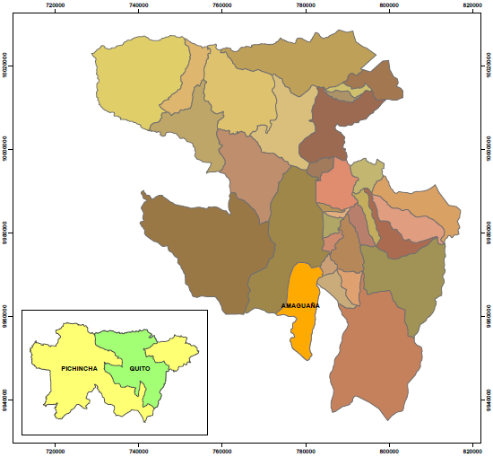
ÁREA DE ESTUDIO
Nombre del GAD | Gobierno Autónomo Descentralizado Parroquial Rural de Amaguaña
Fecha de Creación de la Parroquia | 12 de Octubre de 1568
Población Total | 30.210
Extensión | 76.14 km²
Limites | Norte: Conocoto Sur: Uyumbicho (Cantón Mejía) Este: Cantón Rumiñahui Oeste: Uyumbicho, Cutuglahua, Quito Urbano
Rango Altitudinal | 2683 msnm

Slide 8
MARCO TEÓRICO
CONCEPTOS BÁSICOS
Cartografía Base
Modelo Cartográfico
Cartografía Temática
Geodatabase
Catálogo de Objetos
Esquema que indica procesos y subprocesos relacionado con datos espaciales
Línea Base
Recurso Natural
Representa elementos planimétricos y altimétricos
Usando la información base desarrolla algún aspecto concreto de la información específica.
Repositorio de información que soporta el almacenamiento físico de la geo información
Esquema de organización de información, contiene definición, clasificación y codificación de los tipos de objetos espaciales
Indicadores para el seguimiento y la evaluación sistemática de políticas y programas
Medios o elementos que proporciona la naturaleza y que satisfacen las necesidades de los SH.

Slide 9
CONCEPTOS BÁSICOS
Cobertura Vegetal
Uso Potencial del Suelo
Uso del Suelo
Clima
Prospectivo
Características físico-químicas del suelo que define su uso intensivo.
Susceptibilidad
Zonificación Ecológica
Interacción entre los factores bióticos y abióticos sobre un espacio determinado
Zonificación que se da al suelo por intervenciones humanas
Fenómeno natural que varia de acuerdo a las condiciones del lugar.
Orientación de escenarios futuros posibles, para planificar acciones necesarias para evitar o acelerar su ocurrencia.
Identificación, definición y caracterización de áreas o zonas que tienen distintas condiciones ecológicas.
Evaluación cualitativa y cuantitativa del daño potencial que un fenómeno de origen natural puede ocasionar
Zonificación Ecológica Económica
Forma de planificar el uso de tierras teniendo en cuenta todos los elementos biofísicos y las condicoes socioeconómicas

Slide 10
Ordenamiento Territorial
Proceso técnico–político orientado a la definición de criterios e indicadores ambientales para la asignación de usos territoriales
Su implementación deberá centrarse al mejoramiento de la calidad de vida de los habitantes y fundamentarse en los principios de la función social y ambiental.
Transformación de un sistema por parte de la sociedad, con el propósito de darle un uso racional o más eficaz

Slide 11
Ordenamiento Territorial
Enfoques
Proceso Planificado
Multidimensionalidad
Ordenamiento Activo: intervención voluntaria del Estado a partir de grande obras y proyectos deinversión
Hace del OT un proceso sujeto a los procedimientos de la planeación en la cual metas y políticas se formulan a partir del conocimiento e interpretación de la realidad y sus tendencias de cambio.
Trata sobre la diversidad de las estructuras territoriales que cambian en tiempo y espacio
Ordenamiento Pasivo: uso de zonificaciones para inducir nuevos escenarios de uso del territorio

Slide 12
Ordenamiento Territorial
Carácter Prospectivo y Coordinado
Carácter Democrático
Requerimientos
Es el diseño y construcción de escenarios futuros.
Legitimación social, en las cuales la susceptibilidad de los grupos sociales es mayor frente a los cambios.
Requiere de marcos adecuados de concertación, espacios adecuados de planificación además de recursos técnicos e informativos.
Coordinación Vertical: acción concurrente entre los distintos niveles territoriales.
Coordinación horizontal: acción concurrente de políticas sectoriales.
Coordinación Temporal: continuidad en el tiempo de la política a pesar de que los gobiernos cambien.

Slide 13
OT DENTRO DEL ECUADOR
Constitución de la República del Ecuador.
Art. 241
Planificación del Desarrollo Territorial y POT (nacional, provincial, cantonal y parroquial
Constitución establece las competencias Art. 262 y 267
COPFP establece en los artículos 41 y 43
Interrelaciones y Correspondencia
Lineamientos SENPLADES

Slide 14
Lineamiento 1
Reducción de inequidades sociales y satisfacción de necesidades básicas a través de una estrategia de desarrollo endógeno y de procesos de ordenamiento territorial que permitan su ejecución
Lineamiento 2
Coordinación y gestión sectorial
Lineamiento 3
Articulación intergubernamental
Lineamiento 4
Articulación con el Plan Nacional de Desarrollo
Lineamiento 5
Promoción de la participación, la rendición de cuentas y el control social en los procesos de planificación y de ordenamiento territorial, que reconozcan la diversidad de identidades.

Slide 15
COPFP
Art 42
Diagnóstico
Componentes
Propuesta
Objetivos, políticas, estrategias y metas deseadas
Modelo de gestión
Biofísico
Sociocultural
Económico Productivo
Asentamientos Humanos
Movilidad, Energía y Conectividad
Político Institucional
Programas, proyectos , cronogramas
INSTRUMENTOS DE PLANIFICACIÓN

Slide 16
OT Parroquial
Estrategias Territoriales
Estrategia de Poblamiento
Estrategia de utilización del territorio
Estrategia Parroquial de Consolidación de los AH
Sistemas estructurales: Movilidad, Energía y Conectividad
Mapas el Plan de Ordenamiento Territorial
Mecanismos e instrumentos de gestión territorial
Instancias a cargo de la aplicación del POT
Normativa para la aplicación del POT
Acuerdos y Convenios
Asistencia Técnica
Programas y proyectos del OT
Proyecto vinculados acordados con los gobiernos cantonales y provinciales
PLAN PARROQUIAL DE ORDENAMIENTO TERRITORIAL

Slide 17
ZONIFICACIÓN ECOLÓGICA ECONÓMICA
Basa su fundamento en la Teoría Ecológica del Paisaje, que considera a paisajes o ecosistemas en unidades estructurales, funcionales y temporales de espacios geográficos, los cuales se diferencian espacialmente como resultado de la interacción compleja entre factores ecológicos que las forman (clima, suelo, relieve, agua vegetación, hombre, actividades humanas.
Objetivos
Identificar áreas donde ciertos usos específicos pueden ser introducidos mediante el desarrollo de programas, servicios, incentivos financieros, etc.
Identificar áreas con necesidades especiales o problemas, así como áreas que necesitan de protección o conservación.
Beneficios
Evita la utilización de la tierra sin fundamento técnicos
Proporcionar las bases para el desarrollo de infraestructura
Entender los objetivos, prioridades y los requerimientos de los deferentes usuarios
Armonizar los trabajos de las instituciones nacionales

Slide 18
PROCEDIMIENTO DE LA ZEE
FASES
Recopilación de información espacial
Pre zonificación
Zonificación en sentido estricto
Pos zonificación

Slide 19






DISEÑO Y ESTRUCTURA DE LA GEODATABASE
Feature Class
Conjunto de datos geográficos en formato vectorial.
Features Dataset
Agrupa y almacena grupos de feature class, con la misma referencia espacial.
Tablas no espaciales
Base de datos que se utiliza para almacenar atributos, características y descripciones.
Referencias espaciales
  Datum y Proyecciones
  Datum: WGS84
  Proyección: UTM

Slide 20
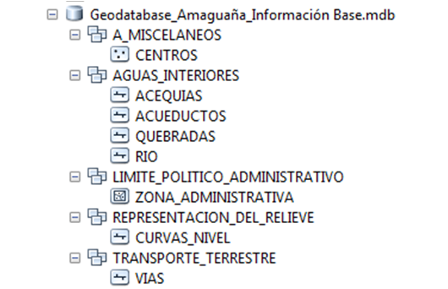
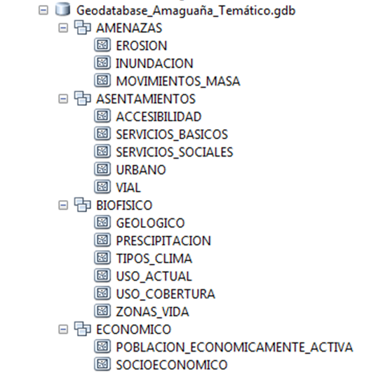
GEODATABASE DE LA ZEE

Slide 21
MOMENTO DESCRIPTIVO
Diagnóstico de la Parroquia de Amaguaña
Componente Biofísico
Componente Sociocultural
Componente Económico Productivo
Componente de Asentamientos Humanos
Componente de Movilidad, Energía y Conectividad
Componente Político Institucional
El diagnóstico que se realizó, tiene como referencia los Lineamientos para la Elaboración de Planes de Desarrollo y Ordenamiento Territorial Parroquial. SENPLADES (Marzo 2015)

Slide 22
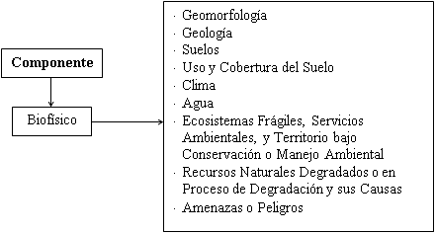
COMPONENTE BIOFÍSICO

Slide 23
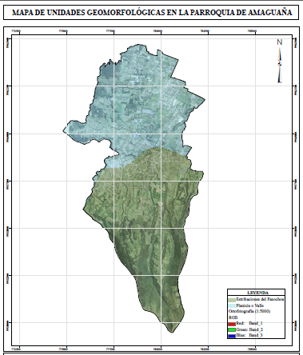
GEOMORFOLÒGIA
 | Detalle | Zona
Mollisol | Suelos de los ecosistemas de pastizales, tienen alta carga orgánica puesto a que son suelos de producción agrícola. | Planicie o Valle
Afloramientos Rocosos/Erial | Zonas sujetas a erosión eólica con vegetación incipiente de bajo desarrollo, exposición de la roca madre. | Estribaciones del Pasochoa
Inceptisol | Suelos poco desarrollados, exhiben mínimo desarrollo de horizontes. | Estribaciones del Pasochoa
Islotes | Áreas dedicadas al desarrollo poblacional; en procesos de urbanización, cuerpos de agua. | Planicie o Valle

Slide 24
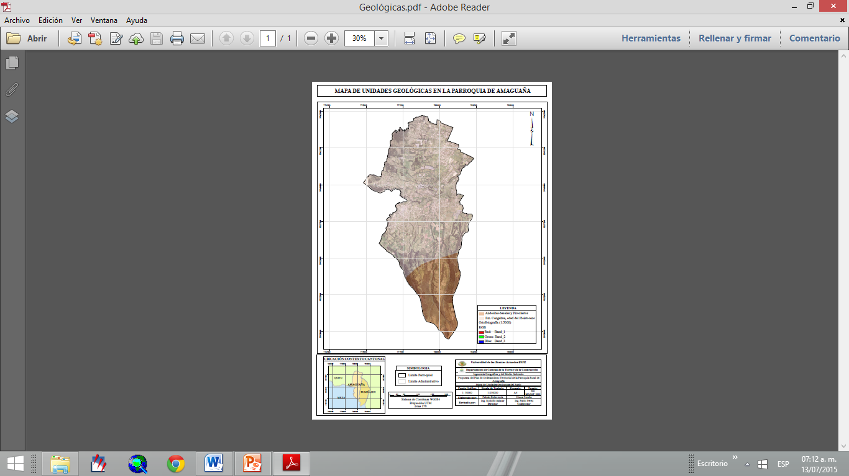
GEOLOGÌA
Formación | Descripción
Fm. Cangahua | Su edad es del Pleistoceno superior al Holoceno, consiste de en capas alteradas generalmente intercaladas con caídas de cenizas, piedra pómez, paleosuelos y algunas veces flujos de lodo; se constituye de una estructura limo-arenosa.
Andesitas- basales y Piroclastos | Son volcánicos primarios que incluyen depósitos aluviales y coluviales, flujos piroclásticos, lavas andesíticas, caídas y pómez; los fragmentos líticos de los flujos piroclásticos varían de 3 – 15% y corresponden en su mayoría a andesitas

Slide 25
SUELO
Características de los Suelos | Descripción | Extensión (ha) | %
Clase I | Tierras sin limitaciones | 591 | 9.79
Clase II | Tierras con lo ligeras limitaciones o con moderadas prácticas de conservación | 825 | 13.67
Clase III | Tierras apropiadas para cultivos permanentes, que requieren de prácticas especiales de conservación. | 29 | 0.48
Clase IV | Tierras con severas limitaciones, cultivables con métodos intensivos de manejo | 824 | 13.65
Clase V | Tierras no cultivables, con severas limitaciones de humedad, aptas para pastos | 1991 | 32.99
Clase VII | Tierras no cultivables, aptas para fines forestales | 491 | 8.13
Clase VIII | Tierras aptas para conservación de vida silvestre | 989 | 16.39
 | Urbano | 294 | 4.87

Slide 26
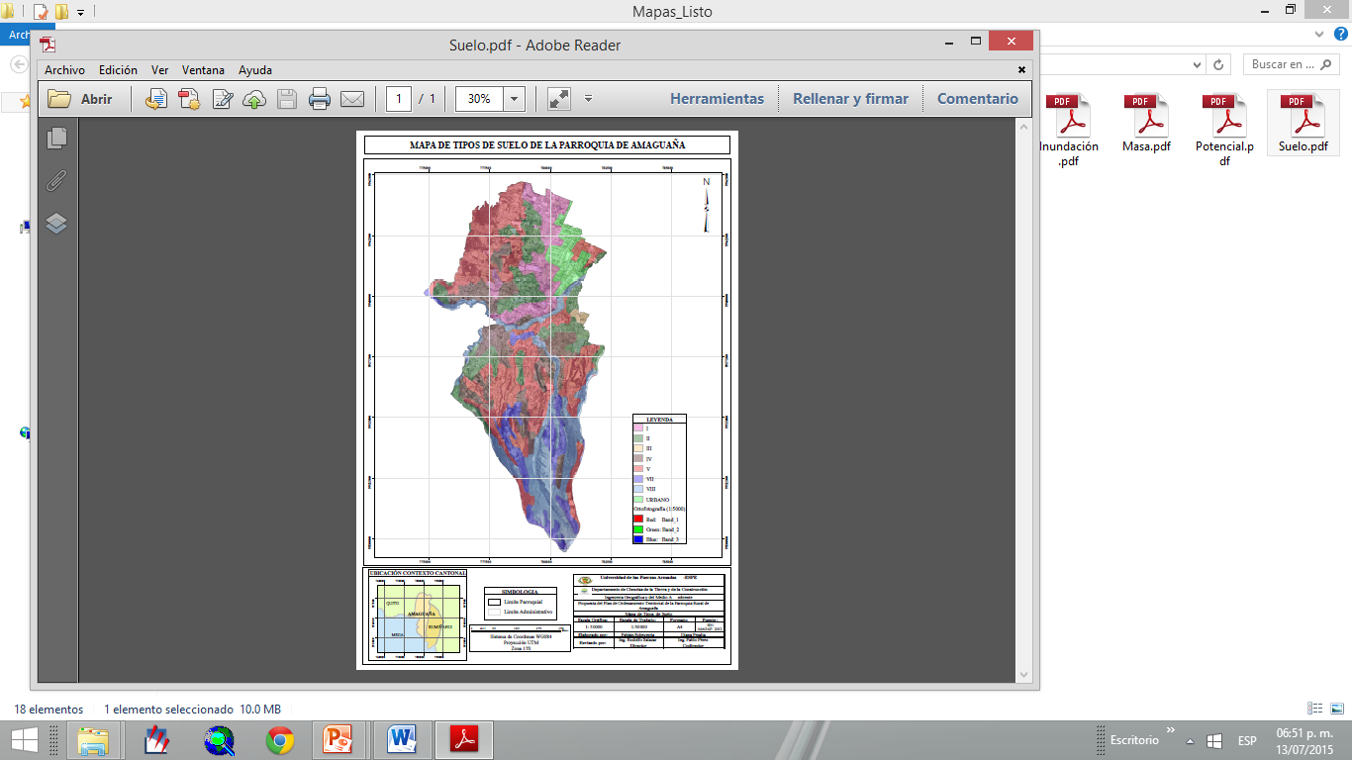

Slide 27
USO Y COBERTURA DEL SUELO
 | Detalle
Agricultura Cultivos de ciclo corto | Son cultivos cuyo ciclo vegetativo comprende de 60 días a 180 días, entre los que se encuentran por ejemplo: maíz, arroz, frijoles, papas, etc.
Pastos Cultivados | Se cultivan de manera dispersa para la alimentación y crianza de ganado de toda clase.
Matorrales, Vegetación arbustiva | Son campos que tienen una vegetación dominada por la presencia de arbustos, hierbas y plantas.
Bosque natural poco intervenido | Superficie lo suficientemente extensa como para mantener sus características naturales y donde no se ha producido una intervención humana significativa.
Agropecuario | Superficies donde se realizan actividades humanas que se encuentran orientadas tanto al cultivo del campo como a la crianza de animales.
Pecuario | Son actividades referentes a la crianza o producción de animales.
Urbano | Suelo que dispone de servicios básicos.

Slide 28
MATRIZ COMPARATIVO DE USO DEL SUELO
Uso del Suelo (2002) |  |  | Uso Actual del Suelo (2012)
Unidad de Uso | (ha) | % | Unidad de Uso | (ha) | %
Forestal | 275 | 4.55 | Bosque Natural | 580 | 9.61
Agropecuario | 1066 | 17.67 | Agropecuario | 133 | 2.20
Antrópico | 250 | 4.14 | Área Amanzanada Consolidada | 1063 | 17.62
Pecuario | 689 | 11.42 | Pasto Natural | 2165 | 35.89
Agricultura | 2696 | 44.70 | Agrícola Residencial | 729 | 12.08
Conservación y Protección | 1055 | 17.49 | Protección y Recreación | 1183 | 19.61
 |  |  | Área Erosionada | 179 | 2.96
Total | 6031 | 100 | Total | 6032 | 100

Slide 29
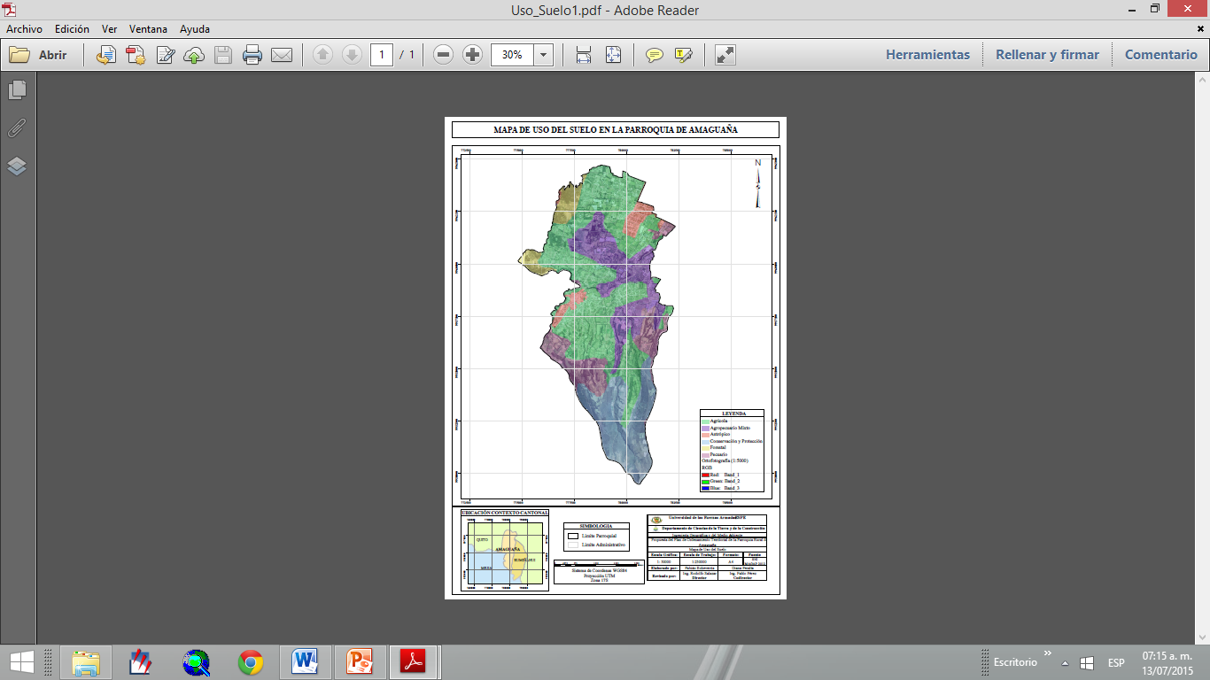
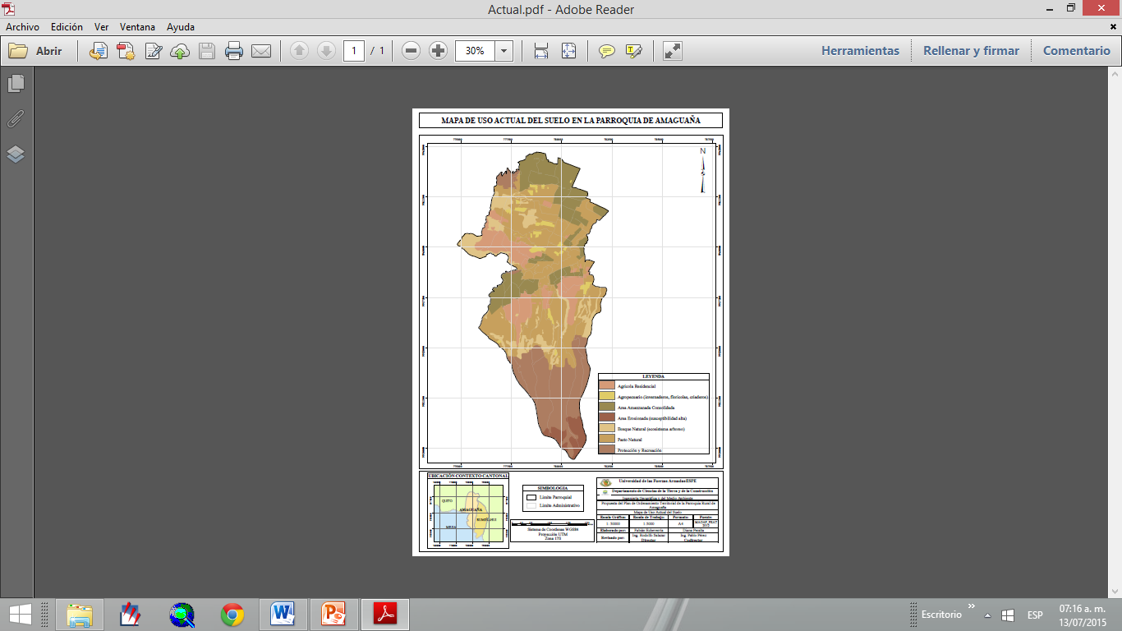

Slide 30
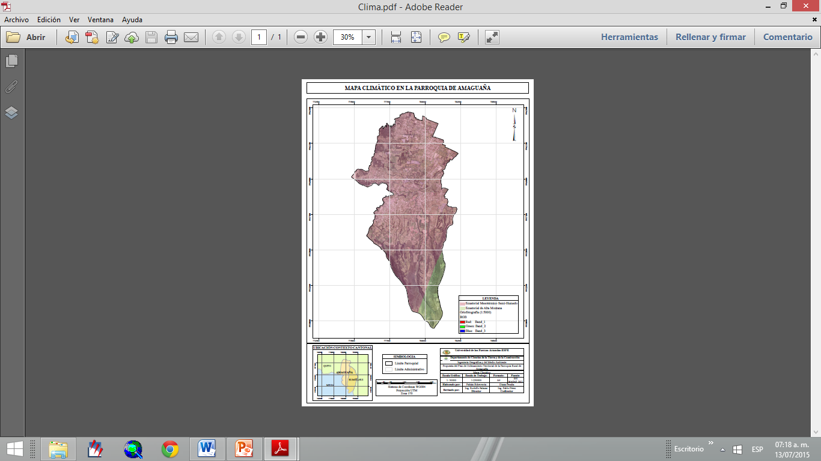
CLIMA
Variable | Descripción
Precipitación | 1000-2000 mm
Temperatura | 17°C-18°C
Pisos Climáticos | Desde los 200 hasta los 5.790 en la sierra central
Humedad Relativa | 55%

Slide 31
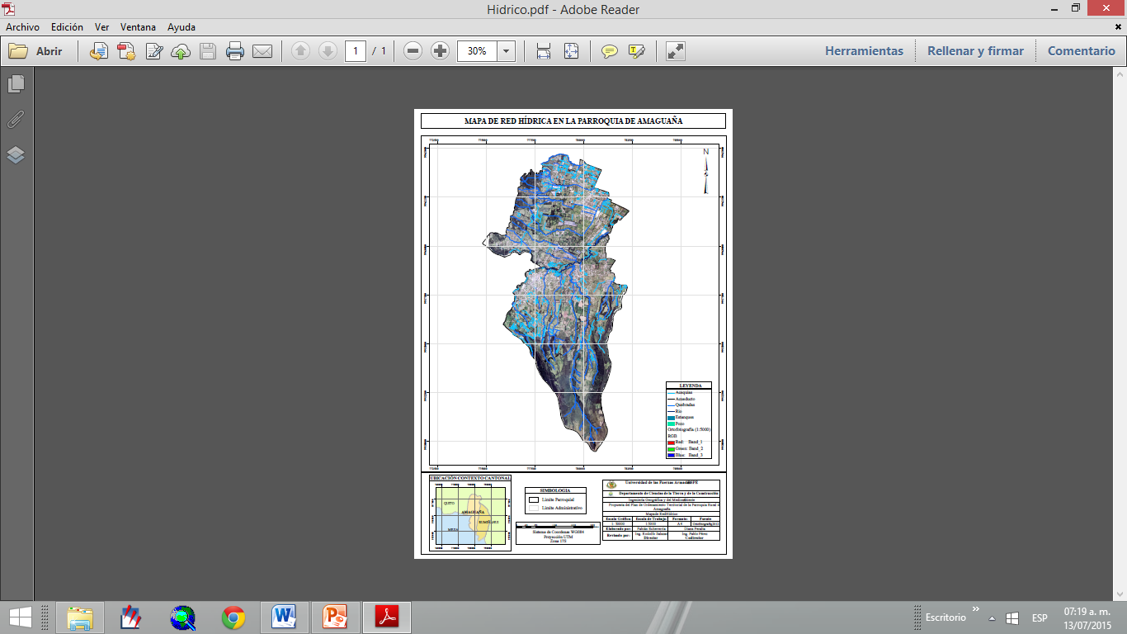
AGUA
 |  | Superficie (Km²) | (%)
Ríos | San Nicolás | 0.91 | 1
 | Capelo | 16.28 | 26
 | Santa Clara | 0.64 | 1
 | El Salto | 0.55 | 1
Quebradas | Saguanchi | 2 | 3
 | Suruhuaycu | 4.15 | 7
 | Cañari | 16.03 | 26
 | Otros | 21.49 | 35

Slide 32
ECOSISTEMAS FRAGILES, SERVICIOS AMBIENTALES Y TERRITORIO BAJO CONSERVACIÒN Y MANEJO
Ecosistemas | Extensión Ha | Intervención Humana | Amenazas | Prioridad de Conservación
Bosque Húmedo Montano Bajo | 4659 | 90% | Expansión Horizontal, Conflicto de uso del Suelo | Baja
Bosque Muy Húmedo Montano | 891 | 50% | Aumento de frontera agropecuaria | Alta
Bosque Húmedo Montano | 388 | 20% | Aumento de frontera pecuaria por quema de pastizales | Alta
Bosque Pluvial Sub-Alpino | 96 | 10% | Caza indiscriminada, Erosión del Suelo por las condiciones climáticas | Alta

Slide 33
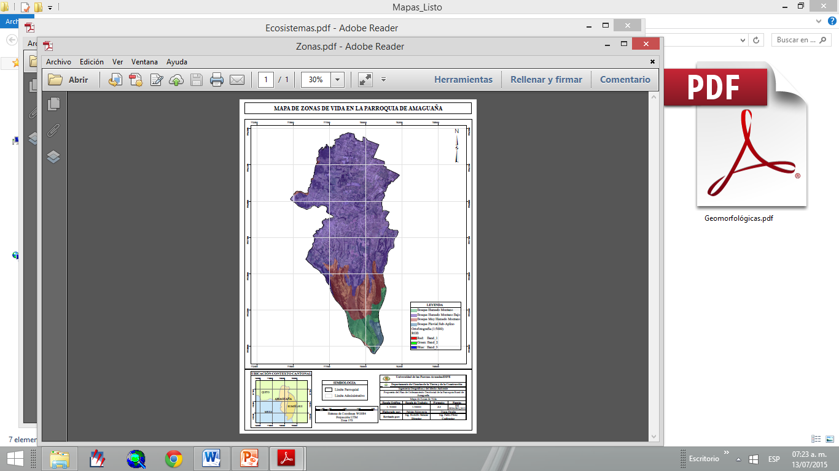

Slide 34
Servicios de Soporte | Servicio de Provisión | Servicios de Regulación del Ecosistema | Servicios Culturales
Biodiversidad | Alimento | Regulación de emisiones | Belleza escénica
Ciclo de nutrientes | Materias Primas | Regulación del clima | Recreación
Formación de suelo | Recursos Genéticos | Prevención de disturbios | Información cultural y artística
Producción primaria | Recursos Medicinales | Regulación de agua | Información espiritual e histórica
Polinización | Recursos Ornamentales | Provisión de agua | Ciencia y educación
Control Biológico |  | Tratamiento de desechos
Ecosistemas | Servicios Ambientales | Destinados a
Bosque Húmedo Montano Bajo | Servicio de Provisión | Producción
Bosque Muy Húmedo Montano | Servicio de Soporte | Turismo

Slide 35
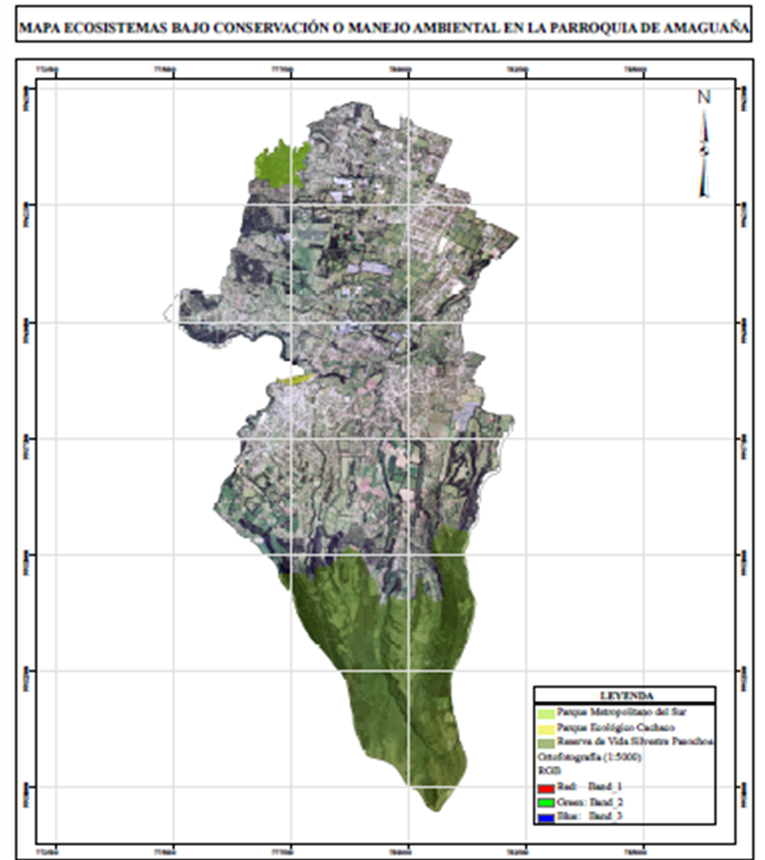
Nombre Área Protegida | Superficie (ha) | Conservación
Parque Metropolitano del Sur | 73 | Buena Sendero histórico, considerado Patrimonio cultural de la región andina.
Refugio de Vida Silvestre Pasochoa | 300 | Media Convenio de cooperación (1997), modificaciones en sus bosques debido a la presencia de actividades agrícolas y ganaderas.
Parque Ecológico Cachaco | 8 | Media El proyecto de recuperación está a cargo de la Fundación de Protección Ecológica JASDUC.

Slide 36
RECURSOS DEGRADADOS O EN PROCESO DE DEGRADACIÒN Y SUS CAUSAS
Recurso | Descripción del Recurso Bajo Presión | Causas de Degradación | Nivel de Afectación
Biota | Flora nativa para uso medicinal Venado (Odocoileus Virginianus) Preñadilla (Astroblepus Grixalvi) Trucha (Salmo Gardnieri) Conejo (Sylvilagus Brasiliensis) | Caza indiscriminada, Daño sobre zonas forestales | Media
Agua | Río San Pedro acequias y quebradas | Contaminación por aguas servidas sin tratamiento. Uso de agroquímicos Arrojo de desechos solidos | Alta
Suelo | Suelos con ligeras o severas limitaciones con inadecuadas prácticas de utilización. | Erosión por actividad agrícola Conflicto de uso del suelo | Media-Alta
Aire | Circulación de transporte al interior y al exterior de la parroquia | Contaminación del aire por emisiones de CO2 y ruido | Media-Alta

Slide 37
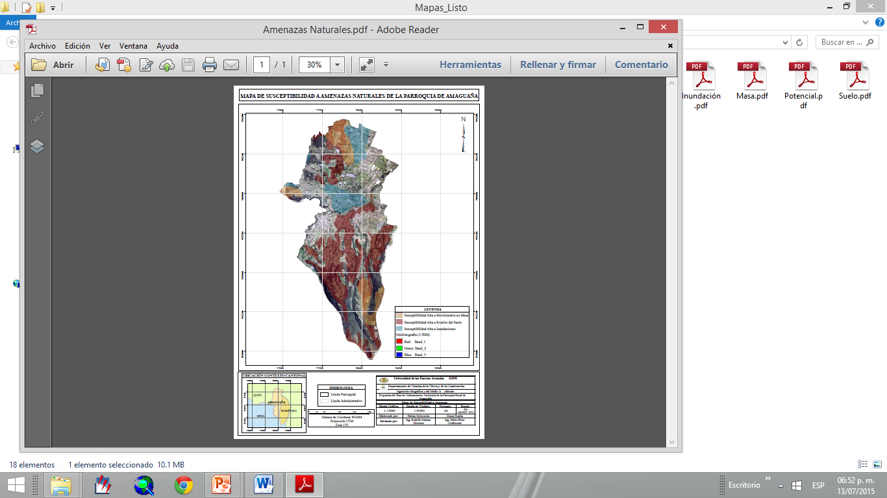
AMENAZAS NATURALES
Amenaza Natural | Ubicación | Ocurrencia
Susceptibilidad a Movimientos de Masa | San Antonio de Pasochoa, Ciudadela de los Médicos, Providencia Alta, Libertad de Catahuango, Miranda los Pinos | Alta
Susceptibilidad a Erosión | La Victoria, Cuendina Chico, Cuendina Grande, Ciudadela de los Médicos, Miranda Grande, Providencia Alta, Providencia Baja, Guamba, San Francisco de Pucara, Santo Domingo de Pilopanta, La Vaquería, San Antonio de Pasochoa | Alta
Susceptibilidad a Inundación | Don Eloy, Miranda Los Pinos, Providencia Alta, Yanahuaico, La Florida | Alta

Slide 38
SÌNTESIS DEL COMPONENTE BIOFÌSICO
Biofísico
Variables | Potencialidades | Problemas
Relieve |  | El 37.27% de la parroquia, corresponde a pendientes fuertes
Geología | . | Presencia de formaciones de cangahua, dificultando el uso para la actividad agrícola
Suelos | Presencia de diversos tipos que suelo que permiten el desarrollo especifico de actividades. | La sobreutilización de los suelos con limitaciones y la actividad agrícola han permitido un proceso de erosión. Conflicto de uso del suelo.
Cobertura del suelo | Debido a las características que presentan las unidades edafológicas la parroquia presenta diferentes clases de aptitud de suelo. | El uso actual predomina sobre el uso potencial trayendo como consecuencia la presencia de un conflicto en el uso del mismo.
Clima | Buenas condiciones climáticas, características de la región andina | Altas precipitaciones en los meses de marzo y meses de menos intensidad julio y agosto.
Agua | Consta de vertientes superficiales-subterráneas y la presencia del Río San Pedro, principal recurso hídrico. | Contaminación de ríos, acequias y quebradas por eliminación de desechos sólido y aguas servidas sin tratamiento.
Ecosistemas | Áreas de conservación con una gran riqueza natural con alto valor paisajístico. | Áreas vulnerables ante la incremento en las actividades productivas como la agropecuaria.
Recursos Naturales Degradados | Proyectos de recuperación de recursos naturales, (programa de forestación, parque lineal), | Degradación de los recursos naturales en diversos puntos de la parroquia, debida principalmente a la fuerte presencia de actividades productivas: agrícolas, florícola, madereras, etc; que provocan impactos en los recursos agua, suelo, biota, aire.
Amenazas, Vulnerabilidad y Riesgos |  | Sectores con altos índices de susceptibilidad ante amenazas naturales (erosión, movimientos en masa e inundaciones)

Slide 39
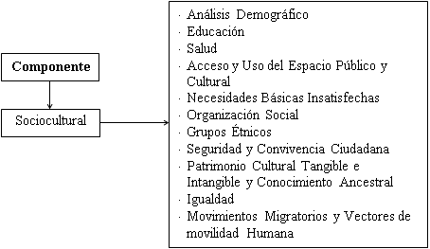
COMPONENTE SOCIOCULTURAL

Slide 40
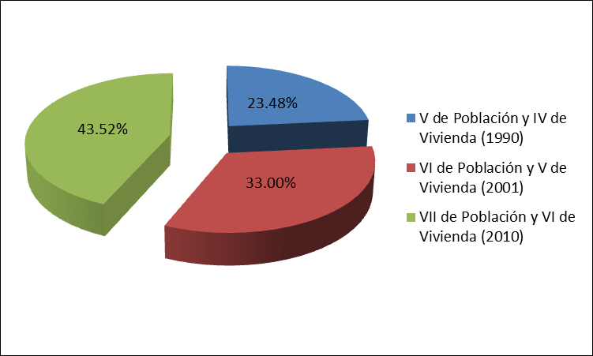
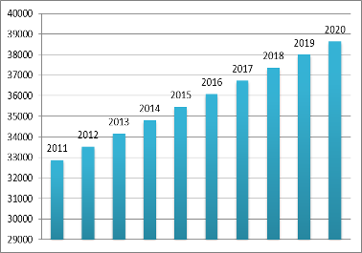
ANÀLISIS DEMOGRÀFICO
Censo | Año | Total
V de Población y IV de Vivienda | 1990 | 16.779
VI de Población y V de Vivienda | 2001 | 23.584
VII de Población y VI de Vivienda | 2010 | 31.106
Año | Hombres (%) | Mujeres (%) | Total (%)
1990-2001 | 2.06 | 2.14 | 2.10
2001-2010 | 1.96 | 1.93 | 1.95

Slide 41
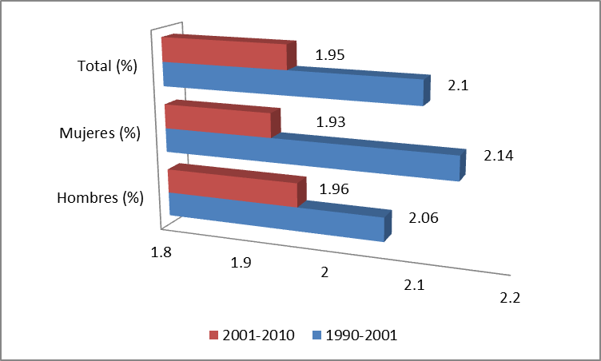
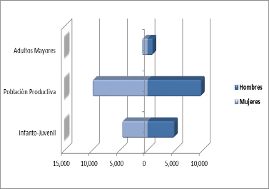
Año | Hombres (%) | Mujeres (%) | Total (%)
1990-2001 | 2.06 | 2.14 | 2.10
2001-2010 | 1.96 | 1.93 | 1.95
Categoría | Edad | Hombres | Mujeres
Infanto-Juvenil | 0-14 años | 4814 | 4651
Población Productiva | 15-64 años | 9967 | 10008
Adultos Mayores | 65 años y más | 914 | 1052

Slide 42
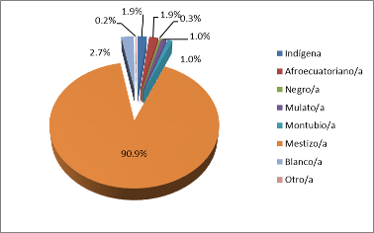
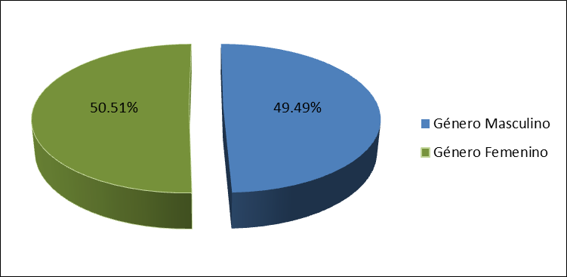
Categoría | Total | %
Indígena | 603 | 1.93
Afroecuatoriano /a | 593 | 1.90
Negro/a | 104 | 0.33
Mulato/a | 323 | 1.03
Montubio/a | 315 | 1.01
Mestizo/a | 28280 | 90.91
Blanco/a | 834 | 2.68
Otro/a | 54 | 0.17
Total | 31106 | 100
Población | Total
Masculina | 15.395
Femenina | 15.711

Slide 43
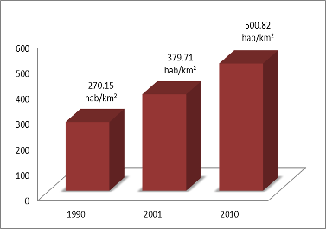
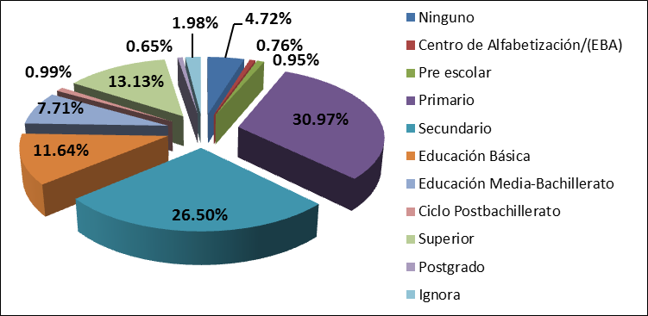
Superficie (km²) | hab/km²
60.34 | 1990 | 2001 | 2010
 | 270.15 | 379.71 | 500.82
Instrucción | Total | %
Ninguno | 1324 | 4.3
Centro de Alfabetización/(EBA) | 212 | 0.7
Pre escolar | 266 | 0.9
Primario | 8688 | 27.9
Secundario | 7436 | 23.9
Educación Básica | 3267 | 10.5
Educación Media-Bachillerato | 2162 | 7
Ciclo Post Bachillerato | 278 | 0.9
Superior | 3685 | 11.8
Postgrado | 183 | 0.6
Ignora | 555 | 1.8
Sistema | 3050 | 9.8
Total | 31106 | 100

Slide 44
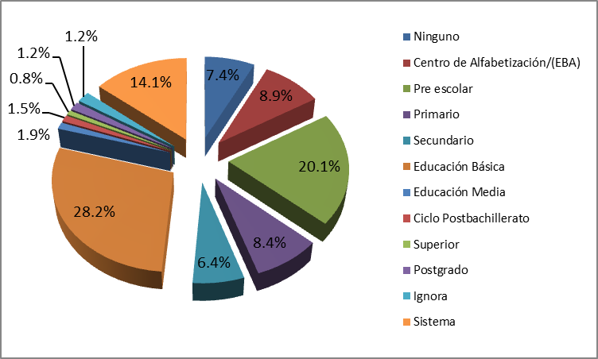
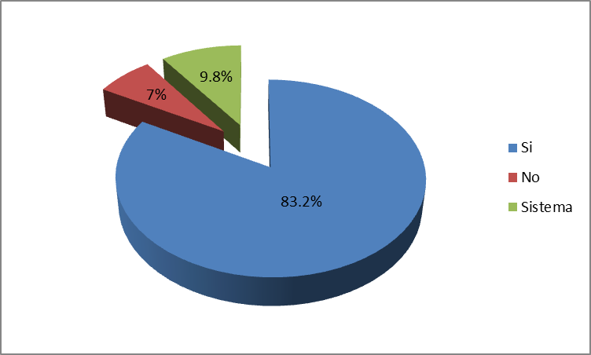
Instrucción | Total | %
Ninguno | 2288 | 7.4
Centro de Alfabetización/(EBA) | 2772 | 8.9
Pre escolar | 6265 | 20.1
Primario | 2626 | 8.4
Secundario | 1978 | 6.4
Educación Básica | 8772 | 28.2
Educación Media | 371 | 1.2
Ciclo Postbachillerato | 358 | 1.2
Superior | 252 | .8
Postgrado | 457 | 1.5
Ignora | 593 | 1.9
Total | 31106 | 100
Sabe leer o escribir? | Total | %
Si | 25883 | 83.2
No | 2173 | 7.0
Sistema | 3050 | 9.8
Total | 31106 | 100

Slide 45
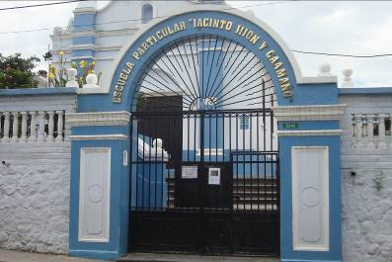
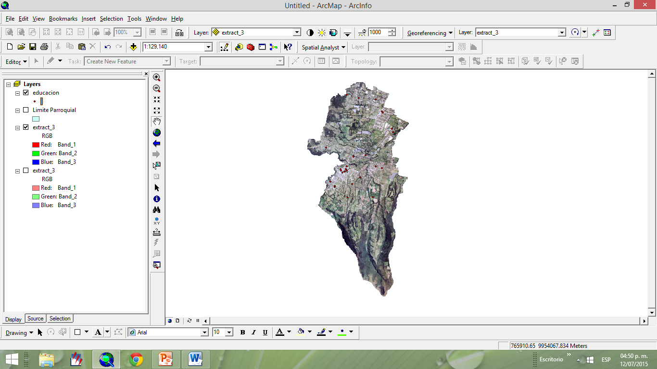
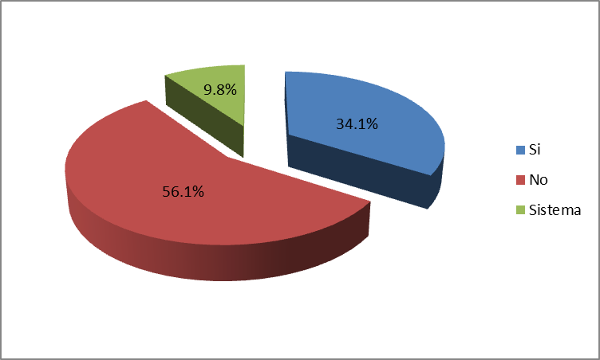
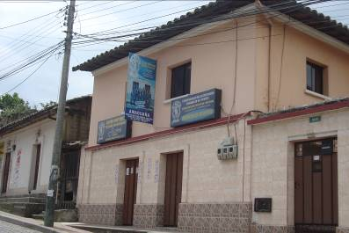
Asiste actualmente a algún establecimiento de enseñanza? | Total | %
Si | 10592 | 34.1
No | 17464 | 56.1
Sistema | 3050 | 9.8
Total | 31106 | 100

Slide 46
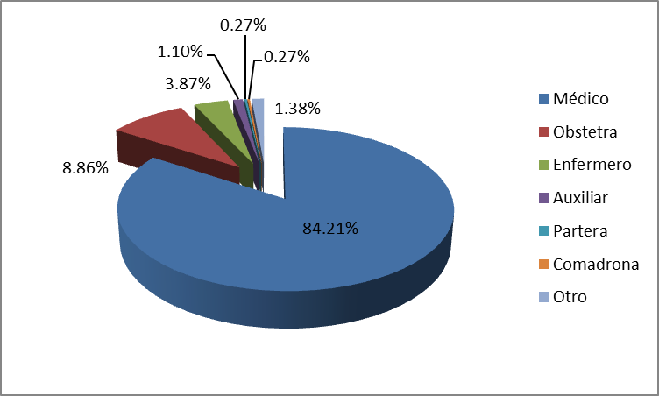
SALUD
 |  | Tipo de Asistencia
Total |  | Con Asistencia Profesional |  | Sin Asistencia Profesional
Hombres | Mujeres | Médico | 304 | Partera | 1
 |  | Obstetra | 32 | Comadrona | 1
184 | 177 | Enfermero | 14 | Otro | 5
 |  | Auxiliar de Enfermero | 4

Slide 47
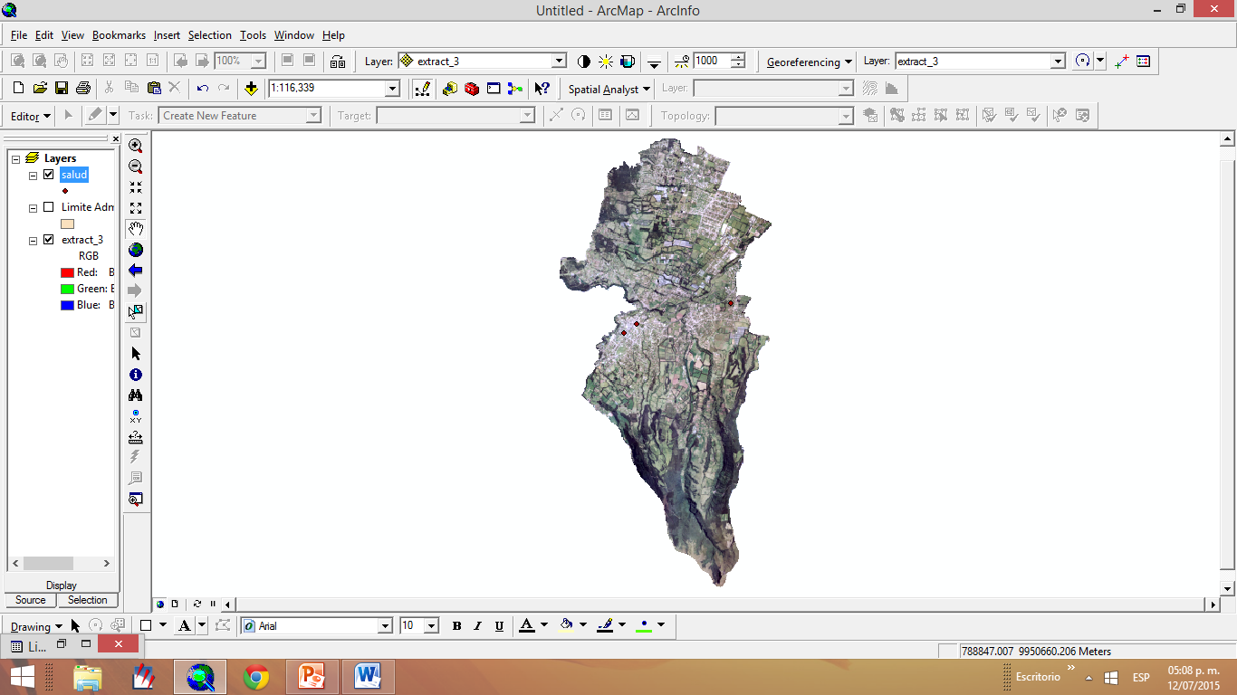
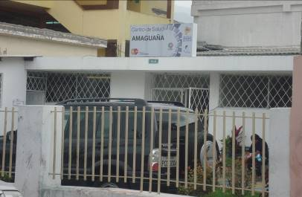
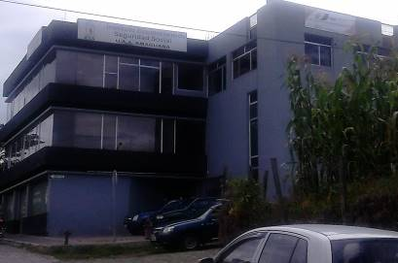
Establecimiento | Barrio | Tipo de Atención
Sub Centro de Amaguaña | Centro | Salud preventiva, consulta externa, obstetricia, odontología
Sub Centro de Cuendina | Cuendina | Salud preventiva
Dispensario del IEES | María Auxiliadora | Salud preventiva

Slide 48
ACCESO Y USO DEL ESPACIO PÚBLICO
 | Ubicación
Casas Comunales | El Ejido, Peluche, Nuevos Horizontes, Carapungo Bajo, La Vaquería, Recinto Pasochoa, San Antonio de Pasochoa, San Luis, Cuendina, La Victoria, Yanahuaico, Vista Hermosa, Sta. Isabel Antiguo, Carapungo Alto, Miranda los Pinos, Miranda Grande.
Canchas Deportivas | El Ejido, San Francisco, Vista Hermosa de Miranda, Santa Isabel Antiguo, La Balvina, Chaupitena, Tena, Miranda Grande
Canchas de uso múltiple | San Francisco, El Peluche, Carapungo Alto, Sta. Rosa de Cuendina, San Antonio Pasochoa, La Balvina, Sta. Isabel
Coliseo | San Juan
Iglesias | Centro, El Ejido, Cuendina, Santa Isabel Viejo
Cementerio | Centro
Mercado | Centro
Estadio | Centro, Jesús del Gran Poder, San Juan, Chaupitena, San Luis, Yanahuaico, Carapungo, La Vaquería.

Slide 49
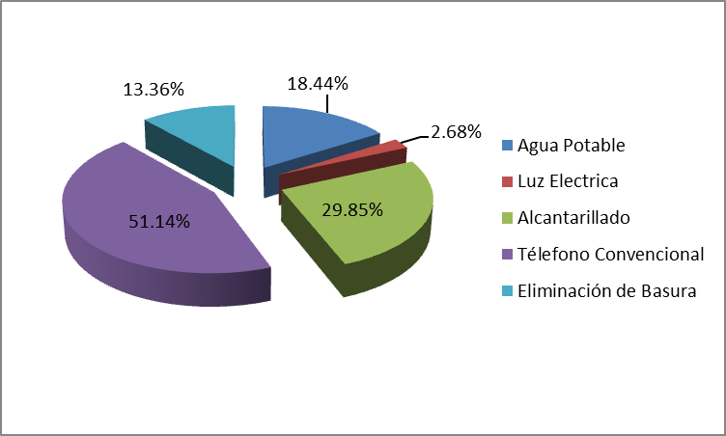
NECESIDADES BÁSICAS INSATISFECHAS
Servicio Básico | Número de Viviendas Insatisfechas | %
Agua Potable (pozo, rio, acequia, carro repartidor, otro) | 1476 | 18.44
Luz Eléctrica (generador de luz, otro, no tiene) | 215 | 2.68
Alcantarillado (pozo ciego, descarga rio, letrina, no tiene) | 2389 | 29.85
Teléfono Convencional (no tiene) | 4094 | 51.16
Eliminación de Basura (entierran, queman, botan a quebradas o terrenos) | 1069 | 13.36

Slide 50
ORGANIZACIÓN SOCIAL
Organizaciones Sociales
Ámbito Social | Ámbito Deportivo | Ámbito Cultural
Casa Hogar Laura Vilatuña | Liga Deportiva Atahualpa | Banda de Músicos Corazón de Jesús
Fundación Tierra Nueva (niños especiales) | Liga Deportiva Yanahuaico | Banda de Músicos Señor del Jardín
Fundación Ecológica JASDUC | Liga Deportiva Parroquial Amaguaña | Banda de Músicos Los Auténticos
Asociación Jubilados Amaguaña | Liga Deportiva El Ejido | Banda de Músicos San Pedrito de la Balvina
Asociación Jubilados del Valle de los Chillos | Liga Deportiva San Juan | Banda Orquesta San Andrés de Amaguaña
Asociación del Mercado de Amaguaña | Liga Deportiva Independiente La Vaquería | Grupos Folklóricos Caspicara
 | Liga Deportiva Cuendina | Grupo Folklórico Fuerza Andina
 |  | Grupo Folklórico Daquilema
 |  | Grupo Folklórico Trio Sol
 |  | Grupo Folklórico Trio Los Caminantes
 |  | Grupo de Danza Alma Misionera
 |  | Grupo Folklórico Perros Santos
 |  | Grupo Folklórico Yuyari Alpa
 |  | Grupo Folklórico Declamador Urbano

Slide 51
GRUPOS ETNICOS
Nacionalidad o Pueblo Indígena al que pertenece | Total
Chachi | 2
Shuar | 3
Tsachila | 1
Zapara | 1
Kichwa Amazonia | 125
Pastos | 8
Otavalo | 18
Karanki | 1
Kayambi | 3
Kitukara | 38
Panzaleo | 13
Chibuleo | 1
Salasaka | 4
Kisapincha | 1
Puruha | 1
Kañari | 2
Pueblo Huancavilca | 1
Otra nacionalidad o pueblo | 30
Se ignora | 350
Total | 603

Slide 52
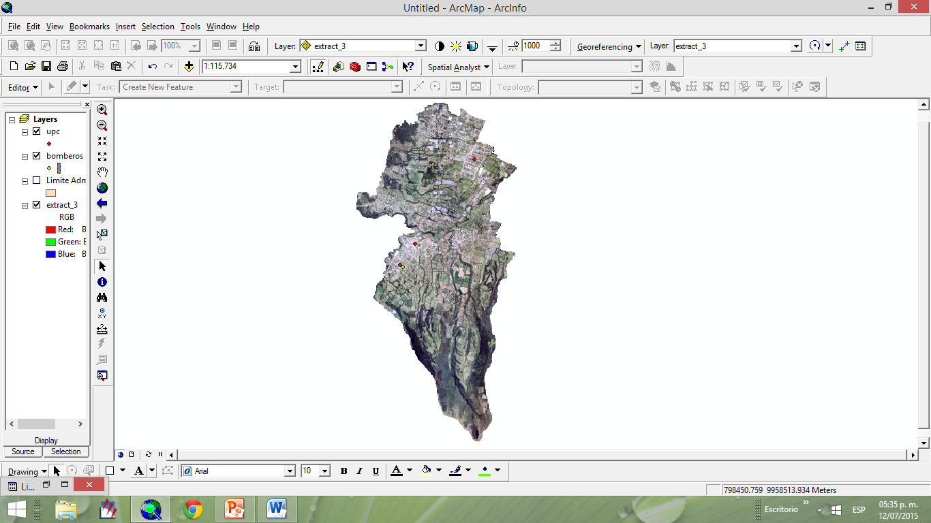
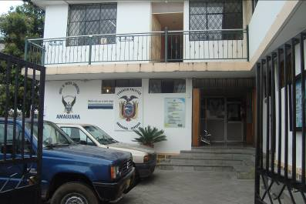
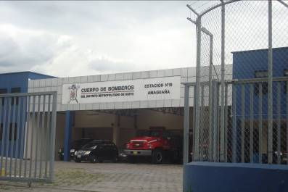
SEGURIDAD Y CONVIVENCIA CIUDADANA
Nombre | Barrio
Policía Comunitaria | Centro
 | Santa Isabel Antiguo
 | El Ejido
Estación de Bomberos | Comuna Turubamba
Tenencia Política | Centro

Slide 53
PATRIMONIO TANGIBLE E INTANGIBLE
Patrimonio Tangibles |  | Patrimonio Intangible
Tipo | Localización | Tipo | Localización
Arquitectura Popular | Plaza de las Ritualidades | Fiestas | Desfile Carnavalesco Chillo Jijón
 | Mercado Municipal |  | Corso de Flores y Serpentinas
 | Parque Central de Amaguaña |  | Festival a la Voz del Carnaval
Arquitectura Patrimonial | Casas con Arquitectura Colonial, barrio La Carolina |  | Corpus Cristi
 | Hacienda Manuelita Sáez |  | Parroquialización
 | Hacienda Chillo Jijón | Manifestaciones Culturales | Canastos de Suro
 | Hacienda Las Herrerías |  | Danzas y Bandas de Pueblo
 | Quinta La Posada |  | La Yumbada
 |  |  | El Chichazo
Arquitectura Religiosa | Capilla Virgen del Quinche
 | Iglesia de Chillo Jijón
 | Iglesia Parroquial
 | Cementerio Parroquial
Sitios Naturales | Castillo de Amaguaña
 | Las Mil Gradas
 | La cueva de Mama Brígida
 | Miradores de Catahuango
 | Parque Ecológico Cachaco
 | Reserva de Vida Silvestre Pasochoa
 | Parque Metropolitano del Sur
 | Rio San Pedro
Gastronómicas | Paraderos de Comidas Típicas

Slide 54
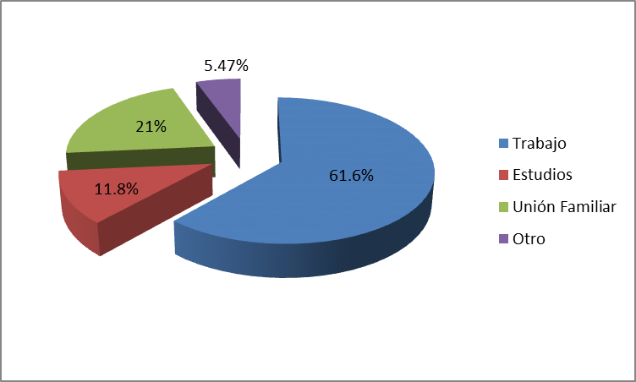
MOVIMIENTOS MIGRATORIOS Y VECTORES DE MOVILIDAD HUMANA
España | 227 | 20 | 78 | 2 | 327
Total | 349 | 67 | 119 | 31 | 566

Slide 55
SÌNTESIS DEL COMPONENTE SOCIOCULTURAL
Sociocultural
Variables | Potencialidades | Problemas
Demografía | La población de Amaguaña al 2010 es de 31106 habitantes, distribuidos en una superficie de 62.11 Km2.
Educación | Número suficiente de establecimiento educativos de diferentes niveles de instrucción, que abarcan toda la parroquia | Deserción escolar
Salud | Asistencia profesional | Falta de implementación de infraestructura y equipo de salud pública
Acceso y uso de espacio público | Permiten la relación y conservación de tradiciones y costumbres | Cuidado y mantenimiento por parte de los usuarios.
Necesidades Básicas |  | La necesidad básica insatisfecha en la parroquia es la del servicio de alcantarillado, permitiendo la contaminación de los ríos y suelo.
Organización Social | Niveles de organización que se destaca en el ámbito social, deportivo y cultural
Grupos Étnicos | La presencia de grupos étnicos que configuran un territorio plurinacional e intercultural.
Seguridad y convivencia ciudadana |  | Falta de implementación de infraestructura y equipo de seguridad.
Patrimonio cultural | La parroquia tiene una riqueza en patrimonio cultural tangible e intangible. | Usencia de rehabilitación y conservación del patrimonio tangible,
Movilidad Humana |  | Baja oportunidad laborar en la parroquia, motivo por el cual se presente un índice alto de migración

Slide 56
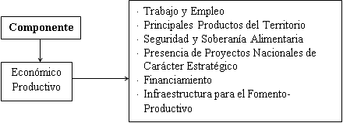
COMPONENTE ECONÓMICO PRODUCTIVO

Slide 57
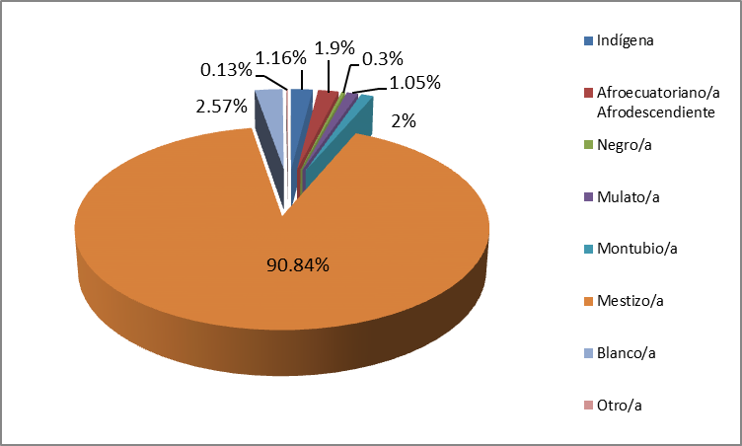
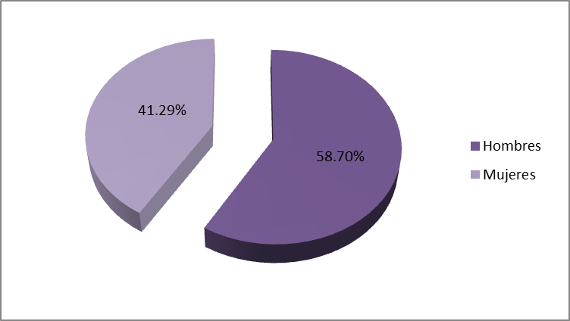
TRABAJO Y EMPLEO
Género
Hombre | % | Mujer | % | Total
8.311 | 58.70 | 5.847 | 41.29 | 14.158
Autoidentificación Étnica | De 15 a 19 años | De 20 a 24 años | De 25 a 29 años | De 30 a 34 años | De 35 a 39 años | De 40 a 44 años | De 45 a 49 años | De 50 a 54 años | De 55 a 59 años | De 60 a 64 años | Total
Mestizo/a | 2709 | 2481 | 2492 | 2266 | 2075 | 1764 | 1458 | 1116 | 848 | 665 | 17874

Slide 58
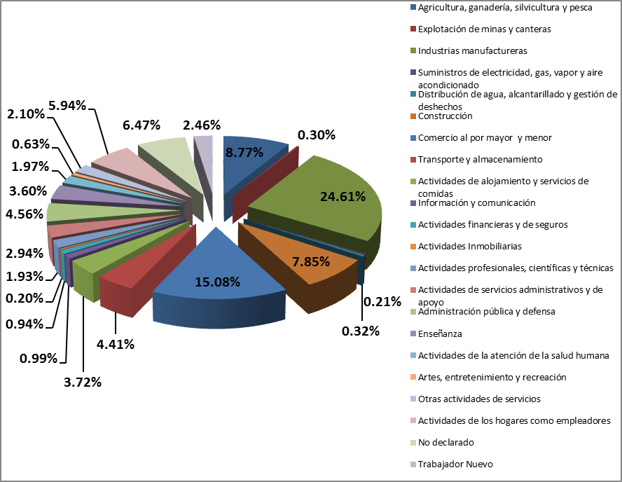

Slide 59
ACTIVIDADES PRODUCTIVAS
Microempresas
Nombre | Actividad
Molinos el Cóndor | Centro de procesamiento
Textil Ecuador | Producción de telas
Castillo Amaguaña | Complejo deportivo y recreacional
Incuvadora Anhalzer | Avícola
Green Fresh Flower | Producción de flores de exportación
Florícola Los Alamos | Producción de flores de exportación
Fina Flor | Producción y comercialización de flores
Pronaca | Faenamiento y comercialización de pollos, chanchos y pavos
Zaimella | Fábrica de pañales
Cresimpex | Producción y comercialización de flores
Cooprintex | Producción y comercialización de flores
Turrones (Sr. Neacato) | Producción y comercialización de la miel
Morvie | Pulpa de frutas
Ecopacífico | Frutas para distribución
Pre-horcen | Fábrica de tubos
Condimensa | Fábrica de aliños
Bloqueras | Elaboración de bloques y adoquines
Hornos de ladrillos | Fábrica de ladrillos
Los tres Guabos | Restaurant de gastronomía típica
Aserraderos | Venta de madera
Talleres de textiles | Fabricación de sábanas, edredones, camisas, etc.
Actividades Productivas | (%) | Tipo de Producción o Cultivos
Agrícola Orgánica | 50 | Maíz, arveja, papas, hortalizas (col, acelga, remolacha, zanahoria, tomate riñón), frutas (limón, naranja, tomate de árbol, chirimoya, babaco, aguacate)
Floricultura | 25 | Producción de flores de exportación
Agropecuarios |  | Actividades de crianza y comercialización de animales menores como: pollos, chanchos, cuyes
Ganadería | 7 | Carne, leche y quesos
Apicultura | 3 | Producción y comercialización de mil de abeja

Slide 60
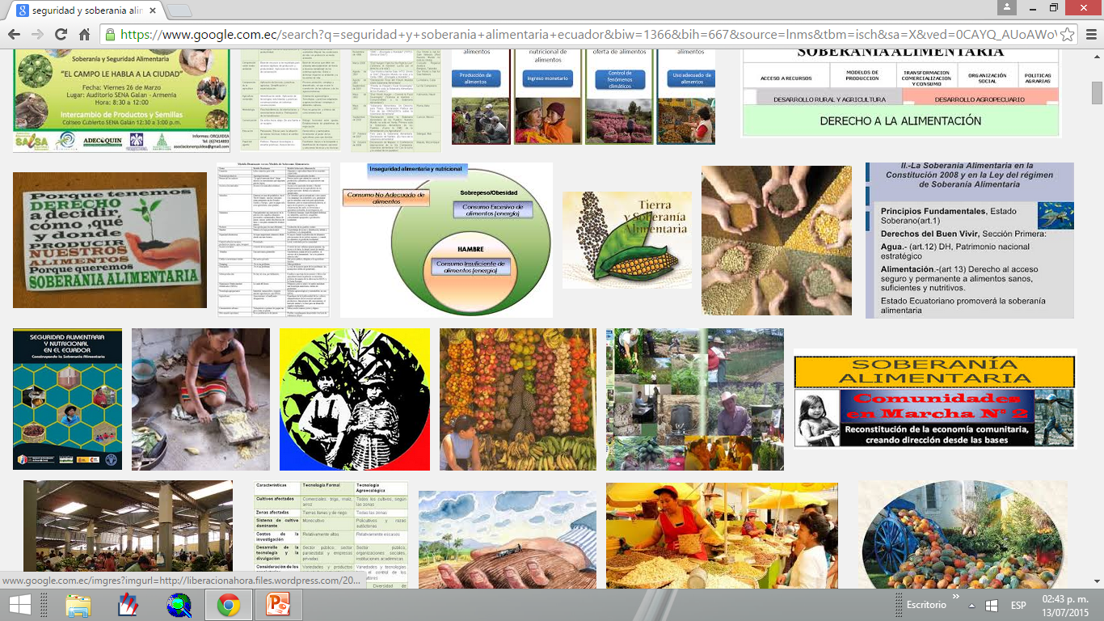
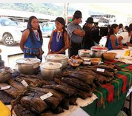
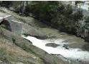
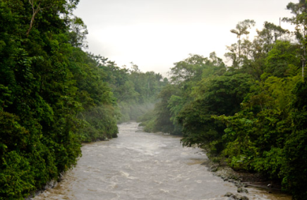
SEGURIDAD Y SOBERANIA ALIMENTARIA
Ferias como la agroartesanal “Amaguañenses Unidos”
PRESENCIA DE PROYECTOS NACIONALES DE CARÁCTER ESTRATÉGICO
(Toachi-Pilatón 253 MW y Sistema Integrado Guayllabamba 1.650 MW)

Slide 61
FINANCIAMIENTO
Financiamiento
Público | Privado | Cooperativas de Ahorro y Crédito
El art. 192 del Código Orgánico de Organización Territorial, Autonomía y Descentralización COOTAD, prevé que los gobiernos autónomos descentralizados, participaran del veintiuno por ciento (21%) de ingresos permanentes y del diez por ciento (10%) de los no permanentes del Presupuesto del Estado | Alianza del Valle
 | Textil 14 de Marzo
 | Luz del Valle
 | Cooperativa Comuna El Ejido

Slide 62
INFRAESTRUCTURA PARA EL MOMENTO PRODUCTIVO
 | Ubicación
Carreteras y trasporte | Vías de ingreso y salida (Colibrí-Tambillo), Vías secundarias (red vial interna de la parroquia), Vías Colectoras (Colibrí-Amaguaña-Tambillo)
Molinos Artesanales | Cuendina, El Ejido, Carapungo, Santa Isabel Antiguo, San Juan
Silos, Centros de Acopio | Centro de acopio de arroz (Sta. Isabel)
Mercados | 10 de Agosto (San Roque)
Riego y Drenaje | Proyecto Pulchig (La Vaquería, San Juan, San Luis, Guamba, La Unión, Cuendina Chico, Pucara.

Slide 63
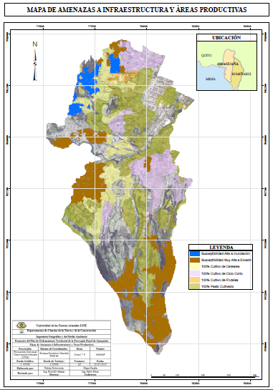
AMENAZA A LA INFRAESTRUCTURA Y ÁREAS PRODUCTIVAS
Infraestructura | Áreas Productivas | Superficie (Ha) | Amenaza
La parroquia presenta alta intensidad sísmica (V), debido a la presencia de fallas geológicas en Quito. Poniendo en riesgo a la infraestructura de fomento productivo. | Cultivo de Cereales | 791 | 7.20 % de susceptibilidad a erosión del suelo, 14.54 & de susceptibilidad a inundación
 | Cultivo de Ciclo Corto | 749 | 33.11 % de susceptibilidad a erosión del suelo, 4.27 % de susceptibilidad a inundación
 | Cultivo de Frutas | 51 | No hay presencia de erosión e inundación
 | Pasto Cultivado | 1635 | 22.87 % de susceptibilidad a erosión del suelo.

Slide 64
SÌNTESIS DEL COMPONENTE PRODUCTIVO
Productivo
Variables | Potencialidades | Problemas
Empleo y Talento Humano | Existe una equidad de género en cuestión de lo laboral, haciendo que esto incremente los ingresos económicos de la parroquia. | Restricción en la participación de nuevas ramas de actividades más del 50% de la población se dedica a actividades agrícolas
Principales Productos del Territorio | La parroquia se destaca en el cultivo y comercialización (interna y externa) de productos procedentes de la región interandina. | Falta de financiamiento para las diferentes actividades económicas de la parroquia
Seguridad y Soberanía Alimentaria | Los habitantes de la parroquia tienen una variedad de productos locales aptas para el consumo por su buena calidad | Falta de apoyo por parte de las autoridades, a la comunidad para ejecutar programas estratégicos donde se popularicen y comercialicen los productos locales
Proyectos Estratégicos Nacionales | La parroquia se encuentra vinculado a proyectos de potencial energético (Toachi Pilaton y Sistema Integrado Guayllabamba)
Financiamiento |  | Restricción por parte de entidades de financieras para el financiamiento a pequeños comerciantes
Infraestructura para el fomento productivo | El fomento productivo en la parroquia tiene una infraestructura adecuada para su progreso. | La pérdida de organizaciones sociales que aporten con la participación y la existencia de establecimientos para el fomento productivo
Amenazas a la infraestructura |  | La infraestructura se encuentra amenazada por fallas tectónicas, las áreas productivas presenta susceptibilidad a amenazas naturales como la erosión e inundación

Slide 65
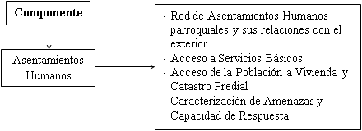
COMPONENTE DE ASENTAMIENTO HUMANOS

Slide 66
RED DE ASENTAMIENTOS HUMANOS PARROQUIALES
Jerarquización | Distribución Poblacional | La mayor distribución poblacional se encuentra en el Barrio Central y Yanahuaico (3500 hab), La Balvina (2000 hab), Cuendina (1500 hab), Chillo Jijón y San Juan (1200 hab), Carapungo (1000 hab)*
 | Accesibilidad Vial | Principal vía de acceso (Vía Sangolquí-Amaguaña-Tambillo), Barrio Santo Domingo de Pilopanta, El Ejido, Cuendina Chico, Cuendina Grande, Recinto San Antonio de Pasochoa, San Antonio de Pasochoa, San Luis, Guamba, Los Sauces, Sta. Teresa, La Victoria.
 | Servicio de Transporte | Barrio Central, El Ejido, Miranda Norte, Cuendina, Yanahuaico.
 | Equipamiento | Barrio Central y Cuendina (Sub Centro de Salud), Santa Isabel Antiguo, Centro y El Ejido (Policía Comunitaria), Centro (Tenencia Política), Turubamba (Bomberos).

Slide 67
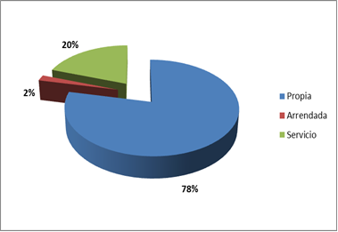
ACCESO A SERVICIOS BÁSICOS
Vivienda | Cifra
Propia | 6364
Arrendada | 160
Servicio | 1585
Total | 8001

Slide 68
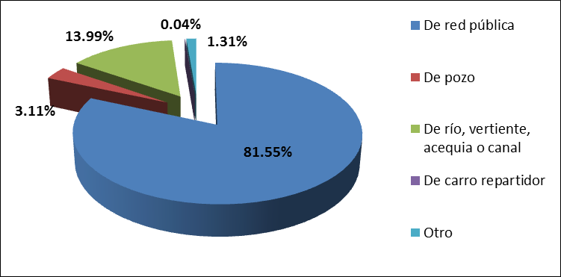

Medio de Obtención | Disponibilidad
De red pública | 6525
De pozo | 249
De río, vertiente, acequia o canal | 1119
De carro repartidor | 3
Otro | 105
Total | 8001
Medio de Obtención | Disponibilidad
Red de empresa eléctrica de servicio público | 7873
Generador de luz (Planta eléctrica) | 7
Otro | 17
No tiene | 104
Total | 8001

Slide 69


Medio de Obtención | Disponibilidad
Red pública de alcantarillado | 5612
Pozo séptico | 1267
Pozo ciego | 484
Descarga directa al mar, río, lago o quebrada | 421
Letrina | 40
No tiene | 177
Total | 8001
Eliminación de Desechos Solidos | Disponibilidad
Por carro recolector | 6932
La arrojan en terrenos baldío o quebrada | 116
La queman | 801
La entierran | 58
La arrojan al río, acequia o canal | 20
De otra forma | 74
Total | 8001

Slide 70

TENENCIA DE LA VIVIENDA Y CATASTRO PREDIAL
“Las municipalidades mantendrán actualizadas en forma permanente, los catastros de predios urbanos y rurales. Los bienes inmuebles constarán en el catastro con el valor de la propiedad actualizado”
Forma de Adquisición | Casos | %
Propia y totalmente pagada | 3533 | 43.57
Propia y la está pagando | 508 | 6.26
Propia (regalada, donada, heredada o por posesión) | 1150 | 14.18
Prestada o cedida (no pagada) | 1165 | 14.37
Por Servicios | 160 | 1.97
Arrendada | 1585 | 19.55
Anticresis | 8 | 0.10

Slide 71


CARACTERIZACIÓN DE AMENAZAS Y CAPACIDAD DE RESPUESTA

Slide 72
SÌNTESIS DEL COMPONENTE ASENTAMIENTOS HUMANOS
Asentamientos Humanos
Variables | Potencialidades | Problemas
Red de asentamientos humanos parroquiales | De acuerdo a la jerarquización se puede mencionar que el mayor número de barrios de la parroquia tienen una buena vinculación interna como externa. | Los barrios que se encuentran en los límites de la parroquia tienen muchas limitaciones con respecto a la red de asentamientos humanos
Servicios Básicos | Gran número de las viviendas en la parroquia tienen el acceso a servicios básicos | A pesar de que el servicio de alcantarillado tiene alta cobertura, existe contaminación por medio de eliminación de desechos sólidos en suelos y ríos
Acceso de la población a vivienda y catastro | Del número de viviendas de la parroquia el 43.57% es propia y totalmente pagada
Amenazas y capacidad de respuesta |  | No hay planes de evacuación en caso de alguna eventualidad como movimientos sísmicos o erupciones volcánicas

Slide 73

COMPONENTE DE MOVILIDAD, ENERGÍA Y CONECTIVIDAD

Slide 74

ACCESO A SERVICIOS A TELECOMUNICACIONES
 | Acceso
 | si | Cobertura (%) | no | Cobertura (%)
Telefonía fija | 4015 | 49.51 | 4094 | 50.49
Telefonía móvil | 6583 | 81.23 | 1522 | 18.77
Acceso a internet | 1146 | 14.13 | 6963 | 85.87

Slide 75

POTENCIA INSTALADA Y TIPO DE GENERACION DE ENERGÍA
CENTRAL HIDROELECTRICA PASOCHOA
No genera emisiones porque aprovecha la energía potencial del agua
Esta central tiene 4,5 MW de potencia instalada
forma parte del sistema de agua potable de la población de Pita, al sur oriente de Quito

Slide 76




REDES VIALES Y DE TRANSPORTE
Cooperativa | Sector | Transporte
San Pedro de Amaguaña | Centro | Pesado
Los Chillos | Norte | Pesado
Libertadores del Valle | Norte | Pesado
Yanahuaico | Yanahuaico | Liviano
Cuendina Oriental | Cuendina | Liviano
Miranda Norte | Miranda Norte | Liviano
Sr. del Jardín | Norte | Liviano
El Ejido | Sur | Liviano
Simón Bolivar | Centro | Liviano
Pacheco Jr. | Centro | Liviano

Slide 77
RED DE RIEGO
 | Cobertura | Ubicación
Canales de riego Proyecto Puichig | Sector Oriental de la parroquia | Vaquería, San Juan, San Luis, Guamba, La Unión, Cuendina Chico, Pucara
AMENAZAS AL COMPONENTE
AMENAZAS NATURALES
COMPONENTE
SISMICAS
VOLCANICAS

Slide 78
SÌNTESIS DEL COMPONENTE MOVILIDAD ENERGÁ Y CONECTIVIDAD
Movilidad, Energía y Conectividad
Variables | Potencialidades | Problemas
Telecomunicaciones | La telefonía móvil y fija tienen una cobertura del 81.2% y 49.5% respectivamente | El servicio de internet aún es incompleto en la parroquia apenas tiene una cobertura del 14%
Potencia instalada y generación eléctrica |  | Aún se registran el 2.68% de insatisfacción al servicio público de luz eléctrica en la parroquia
Red vial y de transporte | La parroquia posee una extensa red vial que permite la conexión interna y externa | Aún algunas vías arteriales de la parroquia tienen como capa de rodadura el empedrado, dificultando el acceso al transporte
Red de riego | Proyecto de riego beneficia al sector oriental de la parroquia
Amenazas al Componente |  | El sistema de red vial se ve vulnerable ante la susceptibilidad de amenazas naturales

Slide 79

COMPONENTE POLITICO INSTITUCIONAL

Slide 80
INTRUMENTOS DE PLANIFICACIÓN Y ORDENAMIENTO TERRITORIAL VIGENTES O EXISTENTE EN EL GOBIERNO AUTÓNOMO DESCENTRALIZADO, ASÍ COMO EL MARCO LEGAL VIGENTE
Constitución de la República del Ecuador, publicada en el Registro Oficial 4459 del 20 de octubre del 2008.
Código Orgánico de Organización Territorial, Autonomía y Descentralización, COOTAD, publicado en el Registro Oficial 303 del 19 de octubre del 2010.
Código Orgánico de Planificación y Finanzas, publicado en el Registro Oficial 306 del 22 de octubre del 2010.
Ordenanza del plan de desarrollo y de ordenamiento territorial, para el periodo comprendido del año 2012 al 2025.

Slide 81
MAPEO DE ACTORES PÚBLICOS Y SOCIALES
Gobierno Autónomo Descentralizado Provincial
Gobierno Autónomo Descentralizado Municipal
64 Barrios
2 Comunas
7 Centros de Desarrollo Infantil
1 Casa Hogar
2 Casas Religiosas
3 Unidades de Policía Comunitaria
2 Centros de Ayuda Social
Campamento Militar la Balbina
35 Instituciones Educativas
2 Subcentros de Salud
11Organizaciones Culturales Religiosas
7 Ligas Deportivas
7 Empresas Privadas
4 Cooperativas de Ahorro y Crédito
6 Juntas Administradoras de Agua Potable

Slide 82


ESTRUCTURA DEL GOBIERNO AUTÓNOMO DESCENTRALIZADO PARA LA GESTIÓN DEL TERRITORIO

Slide 83
SINTESÍS DEL COMPONENTE DE POLITICO INSTITUCIONAL
Político Institucional
Variables | Potencialidades | Problemas
Instrumentos de planificación y marco legal | La Junta Parroquial mantiene activo los planes de trabajo, al igual que la legislación que norma sus capacidades y competencias. | Las asambleas parroquiales no tiene la suficiente participación ciudadana, para realizar planes estratégicos
Actores del territorio | La parroquia tiene grupos sociales con buenas potencialidades e intereses en las necesidades del territorio | Inconformidad por la falta de gestión de la Junta Parroquial debido a la ineficiencia en interacción con representantes de los diferentes grupos sociales.
Capacidad del GAD para la gestión del territorio | Competencias determinadas por el art. 263 de la CPE y 41, 42 del COOTAD | Limitaciones con respecto al presupuesto para atender las necesidades y demandas de la parroquia

Slide 84
DIAGNOSTICO TERRITORIAL
VALORACIÓN DE INDICADORES
79 Indicadores
39 Variables
6 Componente Territoriales
Valoración
Proceso Analítico Jerárquico (AHP), desarrollado por Thomas L. Saaty
 | Criterio | Valoración Cualitativa | Estado
Verde | Los indicadores tienen buenas condiciones | 20-17 | Bueno
Amarillo | Los indicadores están sobres las condiciones mínimas, presentan un estado de alerta | 16-13 | Regular
Rojo | Los indicadores están debajo de las condiciones mínimas | 12- <10 | Insuficiente

Slide 85
COMPARACIONES PAREDAS DEL PROCESO ANALÍTICO JERÁRQUICO
Escala Numérica | Escala Verbal | Descripción
1 | Igual importancia | Los dos elementos contribuyen igualmente a la propiedad o criterio
3 | Moderadamente más importante un elemento que el otro | El juicio y la experiencia previa favorecen a un elemento frente al otro
5 | Fuertemente más importante un elemento que en otro | Un elemento domina fuertemente
7 | Mucho más fuerte la importancia de un elemento que la del otro | Su dominación está probada en práctica
9 | Importancia extrema de un elemento frente al otro | Un elemento domina al otro con el mayor orden de magnitud posible
2,4,6,8 | Valores que se utilizan en situaciones intermedias

Slide 86
PASOS DEL MÉTODO JÉRARQUICO PARA LA ASIGNACIÓN DE PESOS SAATY
Paso 1: Establecer una matriz cuadrada, en la que se asignaran juicios de valor que representa la importancia de una variable con otra.
Paso 2: Pesos parciales (P):
P1 = 1+V2/V1+…..Vn/V1
Paso 3: Matriz autovector (Wi):
W1 =(1*V1/V2*V1/V3*……V1/Vn)^{1/n}
Paso 4: Son los pesos de las variables
C1 = W1/W
Paso 5: Calcular la matriz de evaluación de consistencia (λi): λi = C1*P1
Paso 6: Índice de consistencia (CI):
CI = (∑λi-n) / (n-1)
Paso 7: Índice de Consistencia Aleatorio (RCI): RCI = {1.98*(n-2)} / n
Paso 8: Relación de Consistencia: (CR)>0,10 es consistente, CR=CI / RCI

Slide 87


 | Variable | Indicador |  | Calificación Indicador | Calificación Variable
Componente Biofísico | Geomorfología | Pendientes | Débil (0-5)% | 19 | 17.5
 |  |  | Suave (5-12)% | 19
 |  |  | Moderada (12-25)% | 18
 |  |  | Fuerte (35-50)% | 17
 |  |  | Muy Fuerte (50-70)% | 16
 |  |  | Abrupta (>70)% | 16
 | Geología | Unidades Geológicas | Andesita-basales y Piroclastos | 18 | 17
 |  |  | Cangahua | 16
 | Suelos | Clase | I | 15 | 16
 |  |  | II | 16
 |  |  | III | 13
 |  |  | IV | 17
 |  |  | V | 19
 |  |  | VII | 14
 |  |  | VIII | 18
 | Cobertura del Suelo | Análisis Comparativo | Uso del Suelo (2002) | 16 | 15.5
 |  |  | Uso del Suelo (2012) | 15
 | Clima | Variables Climáticas | Precipitación | 18 | 17.25
 |  |  | Temperatura | 17
 |  |  | Pisos Climáticos | 18
 |  |  | Humedad | 16
 | Agua | Red Hídrica |  | 18 | 18
 | Ecosistemas | Servicios Ambientales |  | 19 | 17.66
 |  | Potencial Ecosistema |  | 16
 |  | Áreas en Conservación |  | 18
 | Recursos Naturales Degradados | Biota |  | 12 | 12.25
 |  | Agua |  | 10
 |  | Suelo |  | 14
 |  | Aire |  | 13
 | Susceptibilidad a Amenazas Naturales | Movimientos en Masa |  | 16 | 16
 |  | Erosión |  | 15
 |  | Inundación |  | 17
Valoración de Indicadores
 | V1 | V2 | V3 | V4 | V5 | V6 | V7 | V8 | V9 | Wi | Ci | λi
V1 | 1 | 1 | 1 | 1 | 0.5 | 0.5 | 0.3 | 0.2 | 1 | 0.61 | 0.06 | 1.05
V2 | 1 | 1 | 1 | 1 | 0.5 | 0.5 | 0.3 | 0.2 | 1 | 0.63 | 0.06 | 1.07
V3 | 1 | 1 | 1 | 1 | 0.5 | 0.5 | 0.3 | 0.2 | 1 | 0.63 | 0.06 | 1.07
V4 | 1 | 1 | 1 | 1 | 1 | 0.3 | 0.3 | 0.2 | 1 | 0.63 | 0.06 | 1.13
V5 | 2 | 2 | 2 | 1 | 1 | 1 | 2 | 0.2 | 1 | 1.14 | 0.11 | 1.35
V6 | 2 | 2 | 2 | 4 | 1 | 1 | 3 | 1 | 1 | 1.66 | 0.16 | 0.96
V7 | 4 | 4 | 4 | 4 | 2 | 0.33 | 1 | 0.5 | 1 | 1.64 | 0.15 | 1.57
V8 | 5 | 5 | 5 | 5 | 5 | 1 | 2 | 1 | 1 | 2.64 | 0.25 | 1.12
V9 | 1 | 1 | 1 | 1 | 1 | 1 | 1 | 1 | 1 | 1.00 | 0.09 | 0.85
Pi= | 18 | 18 | 18 | 19 | 13 | 6.08 | 10.15 | 4.5 | 9 | 10.57 |  | 10.16
CI= | 0.14
RCI= | 1.54
CR= | 0.09
Cálculo de pesos y Evaluación de Consistencia
Variables | Promedio de Calificación | Pesos
V1 | 17.5 | 1
V2 | 17 | 1
V3 | 16 | 1
V4 | 15.5 | 1
V5 | 17.25 | 2
V6 | 18 | 2
V7 | 17.66 | 2
V8 | 12.25 | 3
V9 | 16 | 1
Índice del Diagnostico | 16.04
Gráfico Radial del Diagnostico de cada Componente
Cálculo de Índice del Diagnóstico

Slide 88

DIAGNOSTICO TERRITORIAL TOTAL
 | C1 | C2 | C3 | C4 | C5 | C6 | Wi | Ci | λi
C1 | 1 | 3 | 3 | 3 | 3 | 3 | 2.5 | 0.36 | 1
C2 | 0.33 | 1 | 0.50 | 1 | 0.33 | 0.33 | 0.51 | 0.07 | 0.97
C3 | 0.33 | 2 | 1 | 3 | 2 | 1 | 1.26 | 0.18 | 1.15
C4 | 0.33 | 1 | 0.25 | 1 | 0.50 | 3 | 0.71 | 0.1 | 1.06
C5 | 0.33 | 3 | 0.50 | 2 | 1 | 3 | 1.2 | 0.17 | 1.25
C6 | 0.33 | 3 | 1 | 0.33 | 0.33 | 1 | 0.69 | 0.1 | 1.14
Pi= | 2.65 | 13 | 6.25 | 10 | 7.16 | 11.3 | 6.86 |  | 7
CI= | 0.11
RCI= | 1.32
CR= | 0.08
Cálculo de pesos y Evaluación de Consistencia
Componente | Promedio de Calificación | Peso
C1 | 16.04 | 1
C2 | 15.54 | 1
C3 | 17.72 | 3
C4 | 16.9 | 2
C5 | 16.83 | 3
C6 | 16.83 | 2
Índice del Diagnostico Total | 16.89
Cálculo de Índice del Diagnóstico
Gráfico Radial del Diagnostico Territorial

Slide 89
MOMENTO NORMATIVO
MISIÓN Y VISIÓN
Misión
Proveer servicios con eficiencia, transparencia y responsabilidad social, con personal capacitado y solidario que gestiona democrática y articuladamente con los diferentes niveles de gobierno.
Visión
Manejar responsablemente sus recursos, con alta valoración de su patrimonio, en armonía con el ambiente que genera el crecimiento económico de su población y contribuye al buen vivir.

Slide 90
LINEAMIENTOS ESTRATÉGICOS
Sistema | Lineamientos Estratégicos
Ambiental o Biótico | Garantizar la sustentabilidad del patrimonio natural mediante el uso racional y responsable de los recursos naturales renovables y no renovables.
Social | Fortalecimiento de la vertebración social y la estructura familiar. Valorización de la identidad cultural.
Económico | Impulsar el Buen Vivir en los territorios rurales y la soberanía alimentaria.
Asentamientos Humanos | Propiciar y fortalecer una estructura nacional poli céntrica, articulada y complementaria de asentamientos humanos.
Movilidad | CONTINUA Jerarquizar y hacer eficiente la infraestructura de movilidad, energía y conectividad.
Político Institucional | Consolidar un modelo de gestión descentralizado, con capacidad de planificación y gestión territorial.

Slide 91
POLÍTICAS TERRITORIALES
Prevenir, controlar y mitigar la contaminación ambiental como aporte para el mejoramiento de la calidad de vida. | Promover usos alternativos, estratégicos y sostenibles de los ecosistemas y de las potenciales oportunidades económicas derivadas del aprovechamiento del patrimonio natural, respetando los modos de vida de las comunidades locales y los derechos de la naturaleza
Reducir la vulnerabilidad social y ambiental ante los efectos producidos por procesos naturales y antrópicos generadores de riesgos.
Impulsar una economía endógena para el Buen Vivir, sostenible y territorialmente equilibrada, que propenda a la garantía de derechos y a la transformación, diversificación y especialización productiva a partir del fomento a las diversas formas de producción. | Fomentar la producción de alimentos sanos y culturalmente apropiados de la canasta básica. Impulsar la industria nacional de alimentos, asegurando la recuperación y la innovación de productos de calidad, sanos y de alto valor nutritivo, articulando la producción agropecuaria y con el consumo local.
Garantizar los derechos del Buen Vivir para la superación de todas las desigualdades (en especial salud, educación, alimentación, agua y vivienda). | Fomentar la producción vinculada a la satisfacción de necesidades básicas para fortalecer el consumo doméstico y dinamizar el mercado interno

Slide 92
Impulsar la protección social integral y seguridad social solidaria de la población con calidad y eficiencia a lo largo de la vida con principios de igualdad, justicia, dignidad, interculturalidad. | Fomentar la participación social en la construcción de los espacios públicos comunes y diferenciados para los diversos grupos, comprometiendo el apoyo de las organizaciones de la sociedad civil.
Promover y apoyar procesos de preservación, valoración, fortalecimiento, control y difusión de la memoria colectiva e individual y del patrimonio cultural y natural del país, en toda su riqueza y diversidad. | Fomentar el acceso a centros de conocimiento como espacios de encuentro, de práctica del ocio creativo, de recreación de las memorias sociales y los patrimonios y como medios de producción y circulación de conocimiento y bienes culturales.
Promover el ordenamiento territorial integral, equilibrado, equitativo y sustentable que favorezca la formación de una estructura nacional poli céntrica. | Mantener y expandir el sistema de transporte y movilidad multimodal, que favorezca el comercio interno y externo, y la integración nacional y regional.
Promover el acceso a la información y a las nuevas tecnologías de la información y comunicación para incorporar a la población a la sociedad de la información y fortalecer el ejercicio de la ciudadanía. | Fortalecer la capacidad de provisión de servicios públicos de agua potable, riego, saneamiento, energía eléctrica, telecomunicaciones y vialidad para la producción, buscando mecanismos de co-financiamiento cuando sea necesario.
Consolidar el modelo de gestión estatal articulado que profundice los procesos de descentralización y desconcentración y que promueva el desarrollo territorial equilibrado. | Promover la participación cooperación y fortalecimiento de la organización social.

Slide 93
POLÍTICAS DE DESARROLLO
Se enmarcan dentro de las políticas del Plan Nacional del Buen Vivir
Política 1.- Asegura una alimentación sana, nutritiva, natural y con productos del medio para disminuir drásticamente las deficiencias nutricionales.
Política 2.- Mejorar progresivamente la calidad de la educación con un enfoque de derechos, de género, intercultural e inclusiva, para fortalecer la unidad en la diversidad e impulsar la permanencia en el sistema educativo y la culminación de los estudios.
Política 3.- Fortalecer la educación intercultural bilingüe y la interculturalización de la educación.

Slide 94
Política 4.- Generar procesos de capacitación y formación continua para la vida, con enfoque de género, generacional e intercultural articulados a los objetivos del Buen Vivir.
Política 5.- Fortalecer la educación superior con visión científica y humanista, articulada a los objetivos para el Buen Vivir.
Política 6.- Promover la investigación y el conocimiento científico, la revalorización de conocimientos y saberes ancestrales, y la innovación tecnológica.
Política 7.- Promover el acceso a la información y a las nuevas tecnologías de la información y comunicación para incorporar a la población a la sociedad de la información y fortalecer el ejercicio de la ciudadanía.
Política 8.- Promover el deporte y las actividades físicas como un medio para fortalecer las capacidades y potencialidades de la población.

Slide 95
  OBJETIVOS NACIONALES PARA EL BUEN VIVIR (SENPLADES 2013-2017)
Objetivo 1.- Consolidar el Estado democrático y la construcción del poder popular
Objetivo 2.- Auspiciar la igualdad, la cohesión, la inclusión y la equidad social y territorial, en la diversidad
Objetivo 3.- Mejorar la calidad de vida de la población
Objetivo 4.- Fortalecer las capacidades y potencialidades de la ciudadanía.
Objetivo 5.- Construir espacios de encuentro común y fortalecer la identidad nacional, las identidades diversas, la plurinacionalidad y la interculturalidad.
Objetivo 6.- Consolidar la trasformación de la justicia y fortalecer la seguridad integral, en estricto respecto a los derechos humanos.
Objetivo 7.- Garantizar los derechos de la naturaleza y promover la sostenibilidad ambiental territorial y global.
Objetivo 8.- Consolidar el sistema económico social y solidario, de forma sostenible.
Objetivo 9.- Garantizar el trabajo digno en todas sus formas.
Objetivo 10.- Impulsar la trasformación de la matriz productiva.
Objetivo 11.- Asegurar la soberanía y eficiencia de los sectores estratégicos para la transformación industrial y tecnológica.
Objetivo 12.- Garantizar la soberanía y la paz, profundizar la inserción estratégica en el mundo y la integración latinoamericana.

Slide 96

MOMENTO ESTRATÉGICO
MAPA ESTRATÉGICO TERRITORIAL

Slide 97


Slide 98

TABLERO DE CONTROL

Slide 99


Slide 100
MOMENTO OPERATIVO
MATRIZ DE MARCO LÓGICO
Es una herramienta de diseño y monitoreo de un proyecto, que se constituyen de actividades y objetivos estratégicos que permiten alcanzar el objetivo central y los fines del mismo.
Estructura de la Matriz de Marco Lógico
 | Indicadores Verificables Objetivamente | Medios de Verificación | Supuestos
Fin
Propósito
Componentes
Actividades

Slide 101
PROYECTOS ESPECÍFICOS
Sistema Biofísico:
Título del Proyecto: | Manejo de los Recursos Naturales
Resumen Narrativo de Objetivos | Indicadores | Medios de Verificación | Supuestos
Fin: Aprovechamiento de los recursos naturales de forma sustentable. | Nivel cuantitativo de recursos naturales Estado de conservación de los recursos naturales | Identificar áreas de riesgo natural. Diagnóstico de calidad de agua, aire y suelo. | Conflicto de uso de suelo Utilización de cuerpos hídricos para eliminación de desechos.
Propósito: Garantizar la sustentabilidad del patrimonio natural mediante el uso racional y responsable de los recursos naturales | Cuantificación de zonas de patrimonio natural. Índice de aumento de frontera agrícola y urbana Índice cualitativo de especies endémicas | Mapeo del uso actual y el conflicto de uso del suelo. Zonificar áreas para dar lugar a distintas actividades. | Perdida de bosques por actividades económicas. Contaminación de los recursos naturales. Alto índice de crecimiento poblacional
Componentes: Impulsar a la comunidad a una educación ambiental para la conservación de los recursos y aprovechamiento de los mismos. Promover campañas de reforestación, reciclaje y manejo de desechos. Controlar el uso inadecuado en las áreas de conservación. | Grado de educación de la población en cuanto a la concienciación de cuidado de los recursos. Índice de reforestación y reciclaje. Tasa de conservación de áreas de cuidado ambiental. | Estudios de la conservación del recurso natural. Análisis del grado de deforestación en la parroquia. Concientizar a la comunidad educativa sobre la importancia de las campañas de reciclaje y reforestación | Falta de cooperación del proyecto por parte de los actores sociales y públicos Falta de incentivo en la realización de campañas contra la contaminación de los recursos naturales
Actividades: Identificación y delimitación del territorio que este bajo conservación. Recuperación de áreas erosionadas. Manejo de biocorredores, en quebradas. Fortalecimiento de cultura ambiental. | Presupuesto, GAD parroquial | Recuperación de cuerpos de agua. Disminución del porcentaje de erosión del suelo en la parroquia. Apoyo de la comunidad y autoridades | Falta de presupuesto para la elaboración del proyecto y contratación de profesionales como: consultores ambientales, biólogos, geógrafos, etc.

Slide 102
Título del Proyecto: | Reducción de Riesgos ante Amenazas Naturales
Resumen Narrativo de Objetivos | Indicadores | Medios de Verificación | Supuestos
Fin: Fortalecimiento de la capacidad de mitigación, preparación, respuesta y recuperación ante alguna amenaza natural. | Porcentaje de infraestructura vulnerable Índice de pérdidas humanas, económica, infraestructura y daño ambiental. | Catastro de áreas productivas e infraestructura que estén vulnerables ante una amenaza natural | Ante falta de eventos de amenazas naturales, los involucrados no consideran prioritario el proyecto
Propósito: Elaboración de una planificación estratégica integral con la participación comunitaria | Plan estratégico de cómo enfrentar cualquier tipo de eventualidad. Nivel de respuesta de entidades y actores ante amenazas | Ejecución de simulacros, para la determinación de la preparación de la comunidad. Socialización con la participación líderes comunitarios | Inexistencia de un plan estratégico en materia de gestión de riesgo No hay procesos de socialización.
Componentes: Salvaguardar la integridad de los moradores de los sectores más vulnerables de la parroquia. Determinación de fondos de contingencia para la infraestructura de fomento productivo. Análisis de la infraestructura de acuerdo a las ordenanzas y normas técnicas de construcción establecidas por la Municipalidad. | Cumplimiento de los lineamientos estratégicos del proyecto. Índice de áreas de producción vulnerables y avaluó de bienes y servicios. Situación actual de la infraestructura antigua, nueva y en proceso constructivo. | Señalética para identificar puntos de encuentro y vías de evacuación. Análisis de costos. Base de datos dela infraestructura en base a su situación. | Falta de decisión política Bajos presupuestos Deficiencia en la información técnica y falta de personal capacitado para el manejo y la administración de la información.
Actividades: Identificar albergues o refugios en la parroquia. Capacitación del personal de apoyo, defensa civil, bomberos, policía, voluntarios. Preparación de la comunidad de lo que debe hacer antes, durante y después de un evento natural Realizar planes de contingencia con la participación de la comunidad. | Presupuesto, GAD parroquial | Mapeo de albergues Registro del número de personal de apoyo Trípticos informativos acerca de acciones que se deben realizar antes, durante y después de un evento. | Falta de presupuesto para la elaboración del proyecto. Personal no idóneo. Falta de socialización

Slide 103
Sistema Sociocultural:
Título del Proyecto: | Supresión de la Deserción Escolar
Resumen Narrativo de Objetivos | Indicadores | Medios de Verificación | Supuestos
Fin: Disminuir el índice de abandono escolar en los niveles de instrucción básica y bachillerato | Estadística poblacional referente al nivel de educación por sectores. Reportes de asistencia a nivel de todas las instituciones educativas de la localidad. | El número de educandos que inician un periodo lectivo es igual al número que lo culmina. | Las condiciones de los educandos empeoran por la falta de interés hacia los procesos de aprendizaje.
Propósito: Identificar los aspectos sociales, económicos, psicológicos que conllevan al abandono escolar. | Índice de escolaridad. Grado de atención Índice socioeconómico familiar | Talleres de evaluación para educandos identificados con algún tipo de vulnerabilidad. Realizar test psicológicos, para la identificación de alumnos vulnerables o con presencia de algún tipo de dificultad. | Carencia de personal calificado para la elaboración y ejecución de talleres. Problemáticas socioeconómica no atendidas
Componentes: Gestionar una adecuada programación educativa Promover la participación de la comunidad en la identificación de problemas Obtener profesorado suficientemente formado y motivado | Nivel de académico de docentes y alumnos. Alumno motivado y participativo en los procesos educativos. Padres de familia comprometidos con el proceso formativo de sus representados | Informes de actividades por parte de los responsables pedagógicos de las unidades educativas Taller de escuela para padres. Programaciones escolares que permitan la inclusión del educando con la institución, educadores, familia y sociedad | Falta colaboración por parte de los agentes implicados como autoridades, profesores, educandos y padres de familia.
Actividades: Elaborar el diagnóstico para establecer los procesos de organización y niveles de participación de cada unidad educativa. Diseñar un plan de capacitación a los educadores en adaptación pedagógica. Contratar psicólogos de apoyo para las unidades educativas que lo requieran. Diseñar la programación educativa de forma que estén involucrados padres y educadores. Realizar obras de remodelación en instituciones | Presupuesto, del GAD parroquial | Registro de actividades que fomenten la importancia de la educación por parte de las instituciones educativas. Realizar un seguimiento de la asistencia y elaboración de proyectos por parte del personal de apoyo. Ejecutar eventos en los que se relacione a los agentes implicados (programas deportivos, mingas, etc.) | Escasez de financiamiento para el pago respectivo de personal capacitado como: maestros, psicólogos.

Slide 104
Título del Proyecto: | Equipamiento de Infraestructura Social- Salud y Seguridad
Resumen Narrativo de Objetivos | Indicadores | Medios de Verificación | Supuestos
Fin: Dotar de una infraestructura social en los sectores periféricos de la parroquia. | Accesibilidad al servicio social | Mapa de accesibilidad a servicios sociales | No implementación de infraestructura por conflictos de actores sociales.
Propósito: Determinar en función de la población, lugares óptimos para la implementación de infraestructura. | Análisis Costo-Beneficio | Catastro Censo de población Datos socioeconómicos | Personal no idóneo para el manejo de información de la información
Componentes: Brindar el servicio y otorgar una mejor calidad de vida. Analizar el equipamiento existe para la determinación de la insuficiencia. | Mejoramiento de la calidad de vida | Índice de disminución de enfermedades. Índice de disminución de delincuencia | Ausencia de recursos económicos para la ejecución de obras.
Actividades: Socializar a las poblaciones de sectores periféricos de la parroquia. Estudios de diseño y construcción | Presupuesto, GAD parroquial | Talleres de participación ciudadana. Estudios de factibilidad para ejecución de obra | Excesivo costo de construcción.

Slide 105
Componente de Asentamientos Humanos:
Título del Proyecto: | Equipamiento de Espacios Públicos
Resumen Narrativo de Objetivos | Indicadores | Medios de Verificación | Supuestos
Fin: Creación de espacios para el sano esparcimiento de la comunidad | Número de pobladores beneficiarios | Registros periódicos del número y estado de los espacios públicos | La falta de presupuesto económico necesario para la creación y mantenimiento de los espacios públicos.
Propósito: Lugar de fusión de cultura y tradiciones. | Programa de eventos de ámbito cultural | Cronograma de actividades anuales | Inexistencia de sitios acordes a las necesidades del evento a realizarse.
Componentes: Fortalecer el vínculo familiar y armonía entre vecindarios. Fomentar las actividades deportivas y culturales. Dotar de equipamiento indispensable para el uso de estos espacios | Organización de directivos barriales para la ejecución de espectáculos públicos que incluyan a la familia y a la comunidad. Participación de los dirigentes de las ligas barriales para la elaboración de campeonatos. | Inspección de Campo Inventario de materiales necesarios para los espacios públicos. | Los usuarios no tienen el debido cuidado al espacio público. El equipo de los espacios públicos están en deterioro
Actividades: Identificar espacios idóneos para la implementación del bien público. Concientizar a la comunidad al cuidado y conservación de los espacios. Ejecución de actividades donde interactúe la comunidad. | Presupuesto, GAD parroquial | Mapa de uso y ocupación del suelo. Socialización sobre el cuidado y mantenimiento de espacios públicos | No cooperación de las partes involucradas: Autoridades y Comunidad

Slide 106
Título del Proyecto: | Cobertura de Servicios Básicos
Resumen Narrativo de Objetivos | Indicadores | Medios de Verificación | Supuestos
Fin: Aumentar la cobertura de servicios básicos en el sectores periféricos de la parroquia. | Porcentaje de demanda de la prestación de servicios básicos | Análisis de cobertura de servicios básicos y de viviendas por sectores en la parroquia | Falta de decisión política y recursos económicos.
Propósito: Mejorar la calidad de vida de las personas que residen en sectores periféricos. | Índice de accesibilidad a servicios básicos y a viviendas | Inspecciones de campo para evidenciar si el proyecto se están cumpliendo | No ejecución de estudios para aprovechamiento y aumento de dotación de servicios básicos.
Componentes: Abastecimiento de servicios básicos. | Incremento en el número de viviendas con acceso a servicios básicos | Catastro de servicios básicos para constatar deficiencias | Problemas en el levantamiento catastral.
Actividades: Adquirir implementos para la dotación de servicios básicos. Análisis y estudios de factibilidad para la dotación de servicios básicos a comunidades alejadas. | Presupuesto, GAD parroquial | Inventarios de material Consultorías | Déficit económico por parte del GAD, para la contratación de consultores idóneas para los análisis necesarios al proyecto

Slide 107
Componente Político Institucional:
Título del Proyecto: | Capacitación del Talento Humano
Resumen Narrativo de Objetivos | Indicadores | Medios de Verificación | Supuestos
Fin: Poseer personal capacitado para manejar la información propia y para el uso de nuevas tecnologías. | Uso nuevas tecnologías en software y hardware. | Optimización de recursos, para definir proyectos y toma de decisiones. | No poseer personal capacitado
Propósito: Capacitación periódica del personal en las distintas áreas en las que se desempeñan. | Mejoramiento en atención del usuario. Óptimos tiempos de respuesta. | Tenencia de una base de datos con mayor capacidad. | No se mejora la atención al usuario, ni tiempos de respuesta.
Componentes: Capacitación para atención al usuario. Capacitaciones técnicas para el manejo de las diferentes áreas. | Nivel de satisfacción del usuario. Aumento del nivel técnico de los profesionales | Sondeos de opinión. Evaluaciones periódicas de conocimiento. | Declive en el nivel profesional.
Actividades: Programación de capacitaciones Socialización para difundir los cambios sobre atención y adquisición de información. | Presupuesto, GAD parroquial | Cronograma de actividades | Falta de presupuesto para capacitaciones laborales.

Slide 108

PROPUESTA METODOLÓGICA DE TRABAJO
MODELO DE ZONIFICACIÓN ECOLÓGICA ECONÓMICA

Slide 109

METODOLOGÍA DE INSUMOS:
PENDIENTES

Slide 110


USO POTENCIAL DEL SUELO

Slide 111


USO ACTUAL DEL SUELO

Slide 112


CONFLICTOS DE USO DEL SUELO

Slide 113


SUSCEPTIBILIDAD A MOVIMIENTOS DE MASA

Slide 114

SUSCEPTIBILIDAD A EROSIÓN DEL SUELO:

Slide 115

SUSCEPTIBILIDAD A INUNDACIONES

Slide 116

SUSCEPTIBILIDAD A AMENAZAS NATURALES

Slide 117

ACCESIBILIDAD A SERVICIOS BÁSICOS

Slide 118

ACCESIBILIDAD A ACCESIBILIDAD VIAL

Slide 119

ACCESIBILIDAD A SERVICIOS SOCIALES

Slide 120

ACCESIBILIDAD URBANA

Slide 121

ACCESIBILIDADES

Slide 122

POBLACIÓN ECONOMICAMENTE ACTIVA

Slide 123

UNIDADES ECOLÓGICAS

Slide 124

UNIDADES SOCIOECONOMICAS

Slide 125

ZONIFICACIÓN ECOLÓGICA ECONÓMICA

Slide 126
CONCLUSIONES Y RECOMENDACIONES

